Slide 1

事前登録サイトマニュアル
～宿泊者様向け～
日本語版
2025.06.13 Ver.1.0
株式会社コモンプロダクツ

Slide 2
目次
01
事前登録サイトご利用方法。 pp.1-16
02
続けて同行者の情報を登録する場合。 pp.10-12
03
同行者に各自登録して貰う場合。 pp.13-16
04
チェックインについて。 pp.17-24
05
チェックアウトについて。 pp25-27
06
事前登録状況の確認・修正について。 pp.29-32
07
パスワード・メールアドレスの変更、退会方法について。 pp.33-35
08
アカウントに登録したチェックイン情報の修正について。 pp.36-38
09
予約情報のみを発行し、後から事前登録を行う方法について。 pp39-41

Slide 3
事前登録サイトご利用方法。
ｐ.1

Slide 4

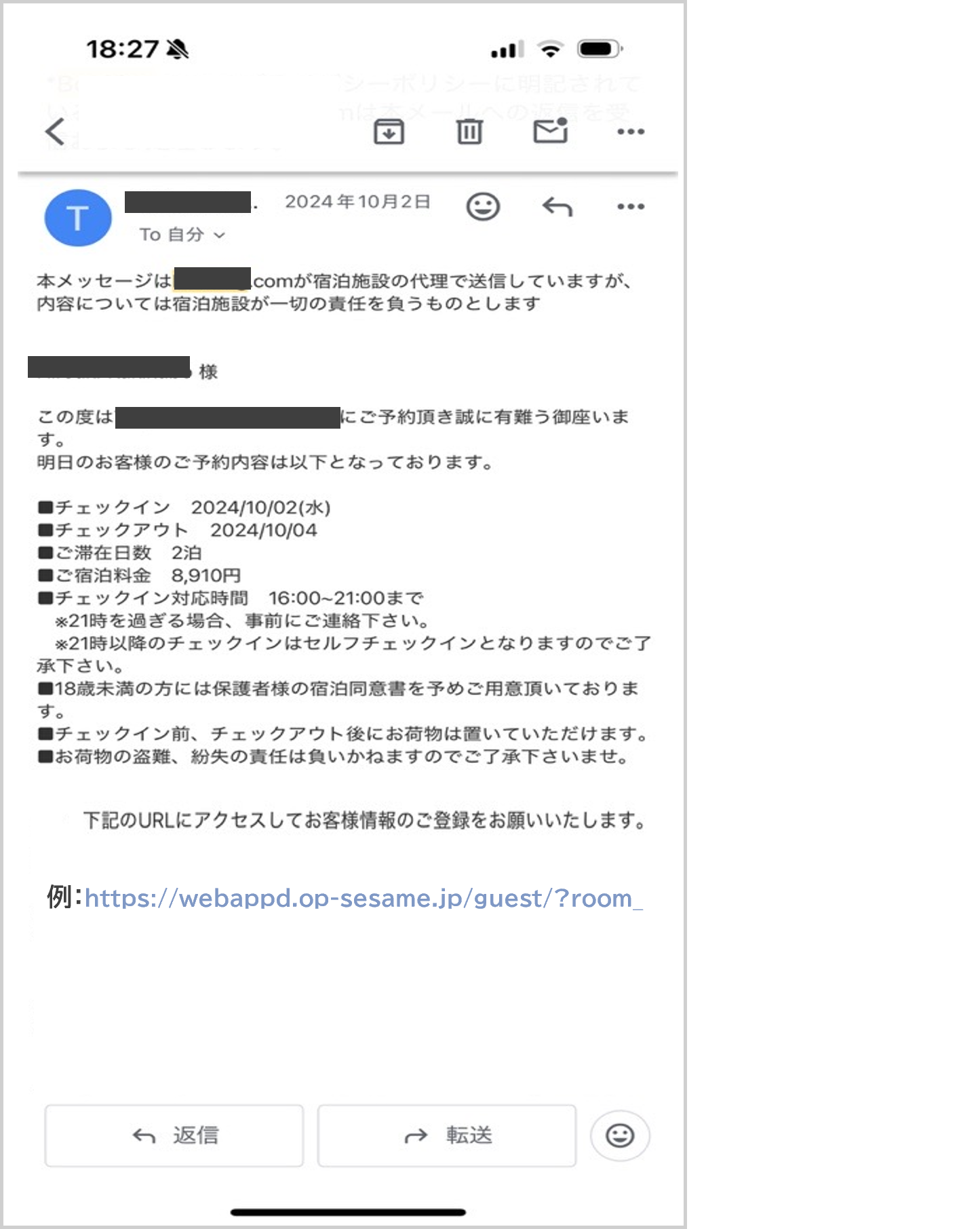
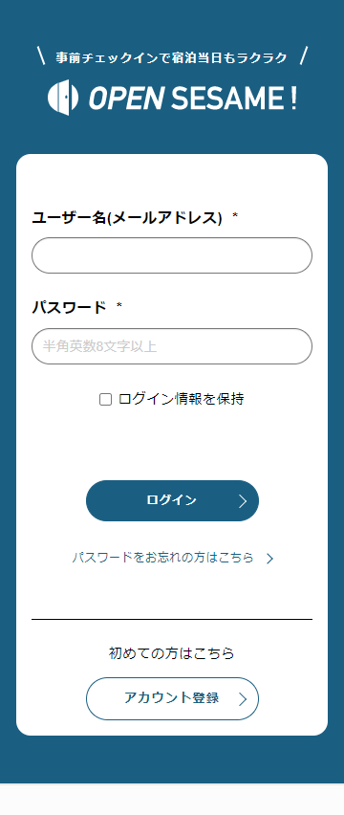
“事前登録サイト”のご利用手順①
1.予約サイト経由で取得した事前登録サイトのURLをタップ、
またはURLをコピーし検索します。
2.初めての方は「アカウント登録」をクリックします。
利用したことのある方は、ログインを行います。
※PCからもご利用できます
ｐ.2

Slide 5
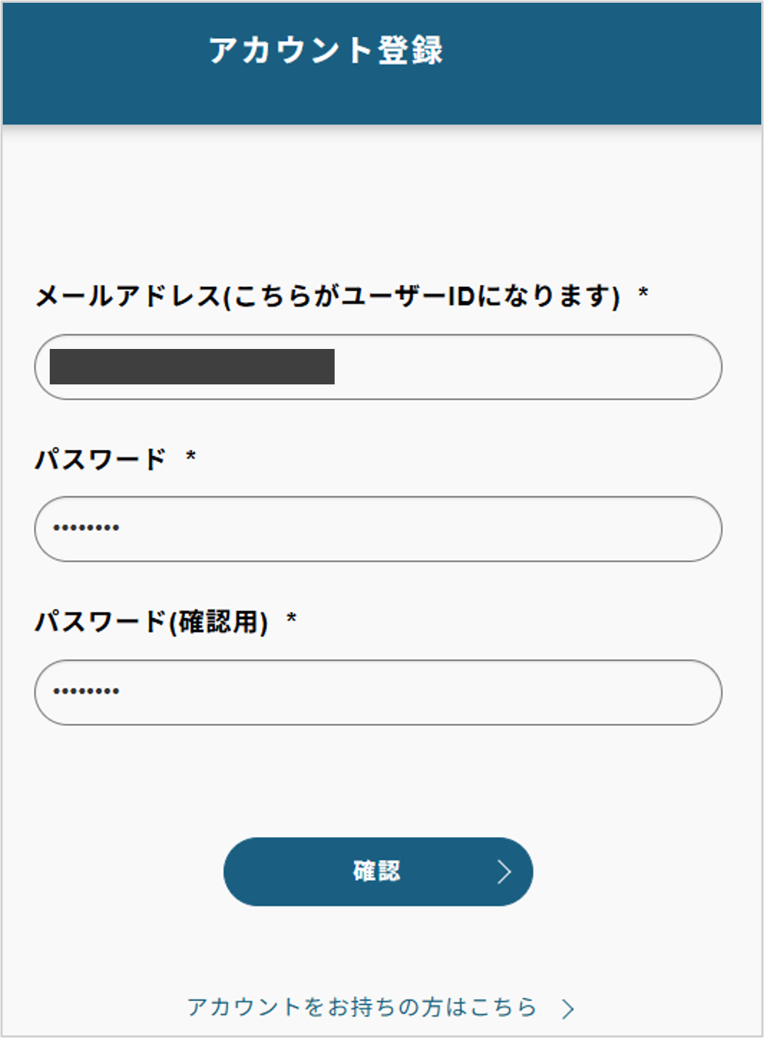
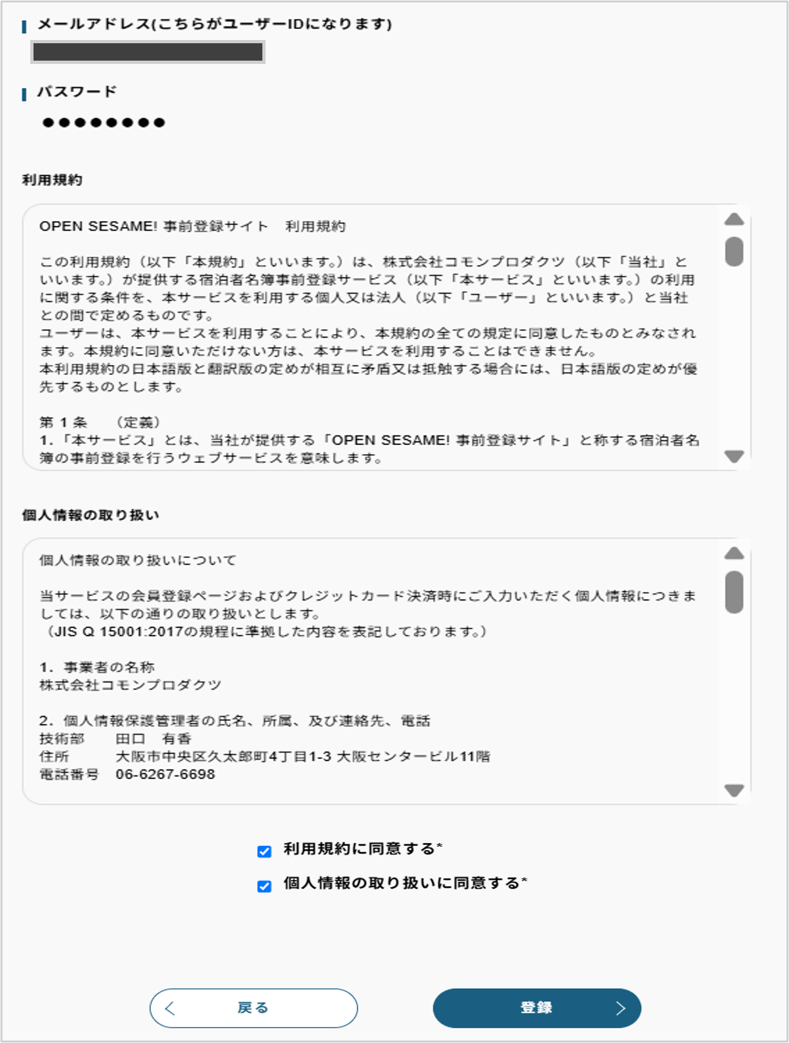
“事前登録サイト”のご利用手順②
3.アカウント登録画面にて、メールアドレス及び
パスワードを入力し「確認」を押します。
4.規約を確認し、各チェックボックスにチェックを入れ「登録」します。
ｐ.3

Slide 6
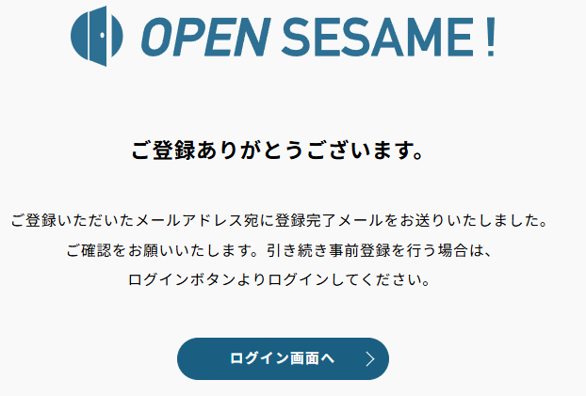
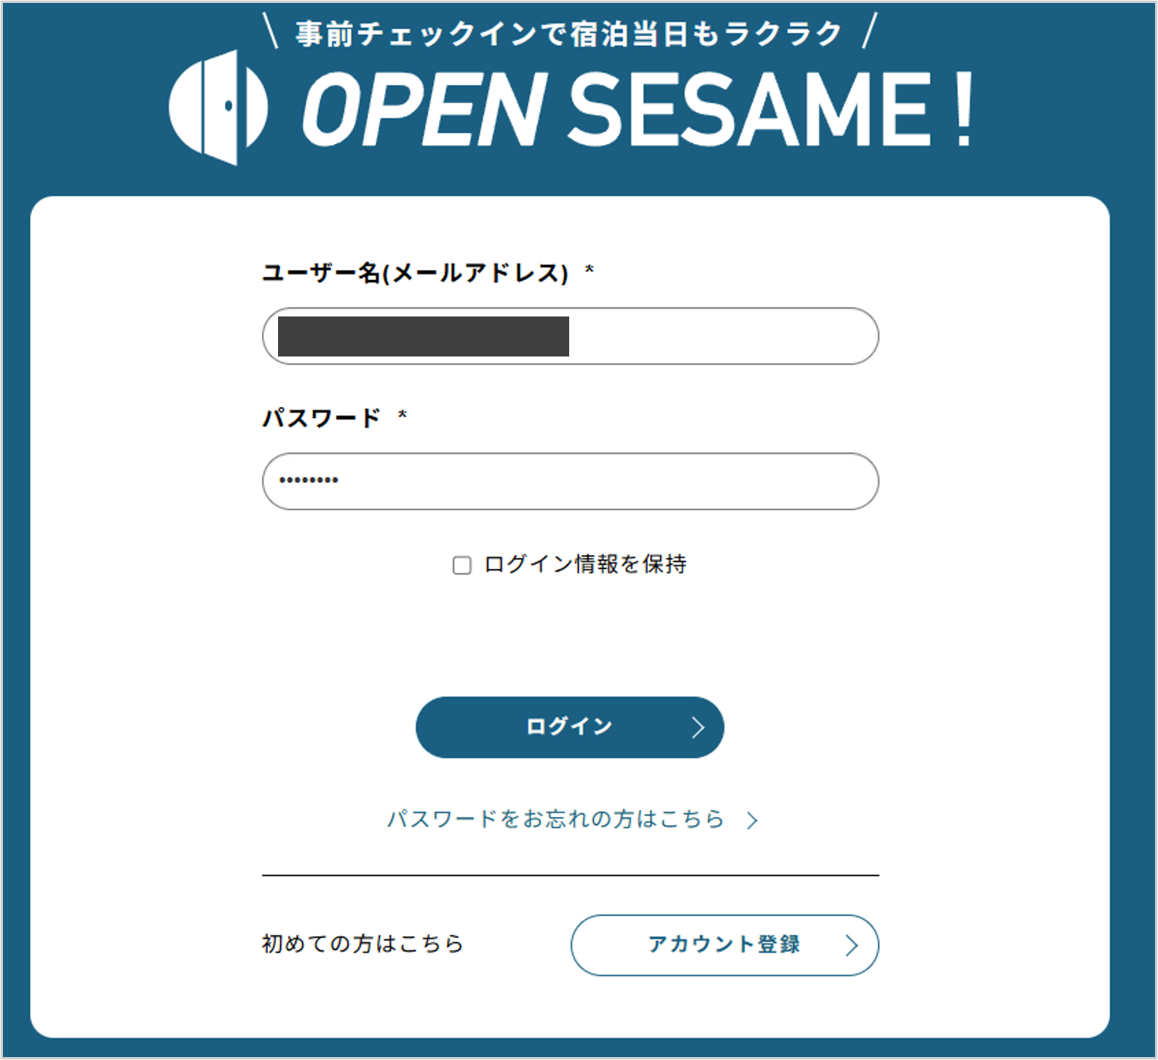
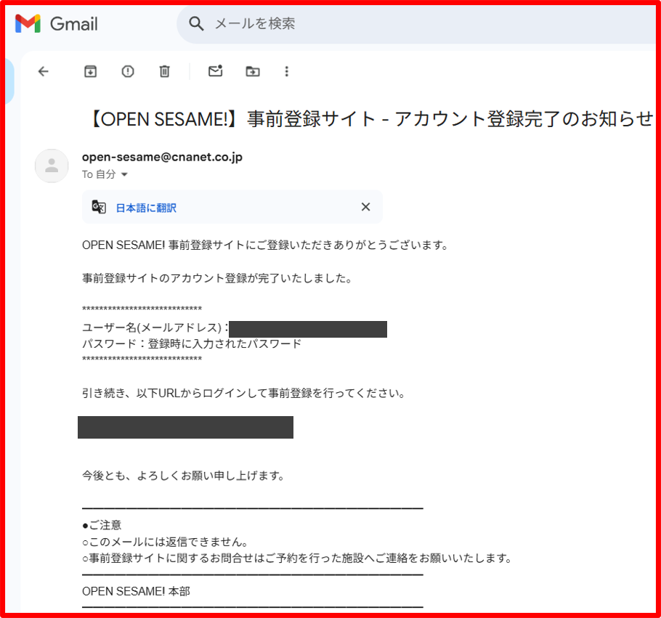
“事前登録サイト”のご利用手順③
5.アカウント登録完了後、ログイン画面へ移動します。
6.ログインを行います。
↓自動送信されるメール
メールからも登録することが可能です。
ｐ.4

Slide 7
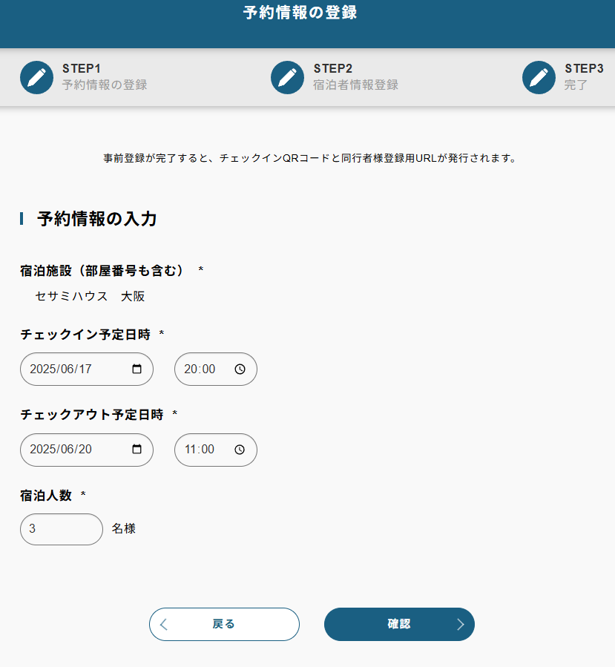
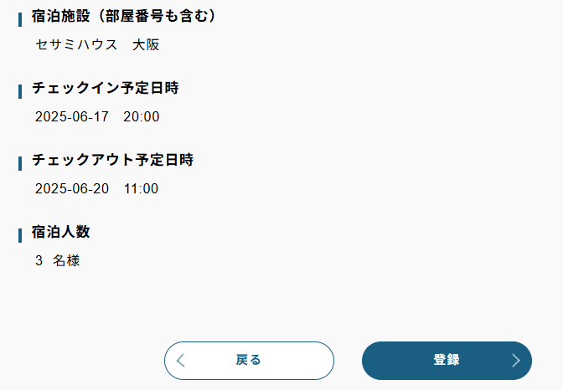
“事前登録サイト”のご利用手順④
7.チェックイン日時や宿泊人数を入力します。
8.登録画面にて登録を選択します。
ｐ.5

Slide 8
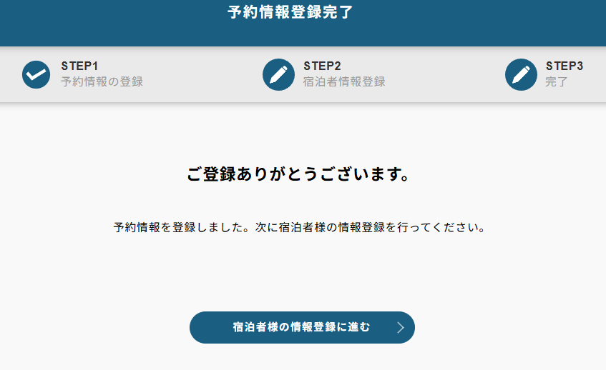
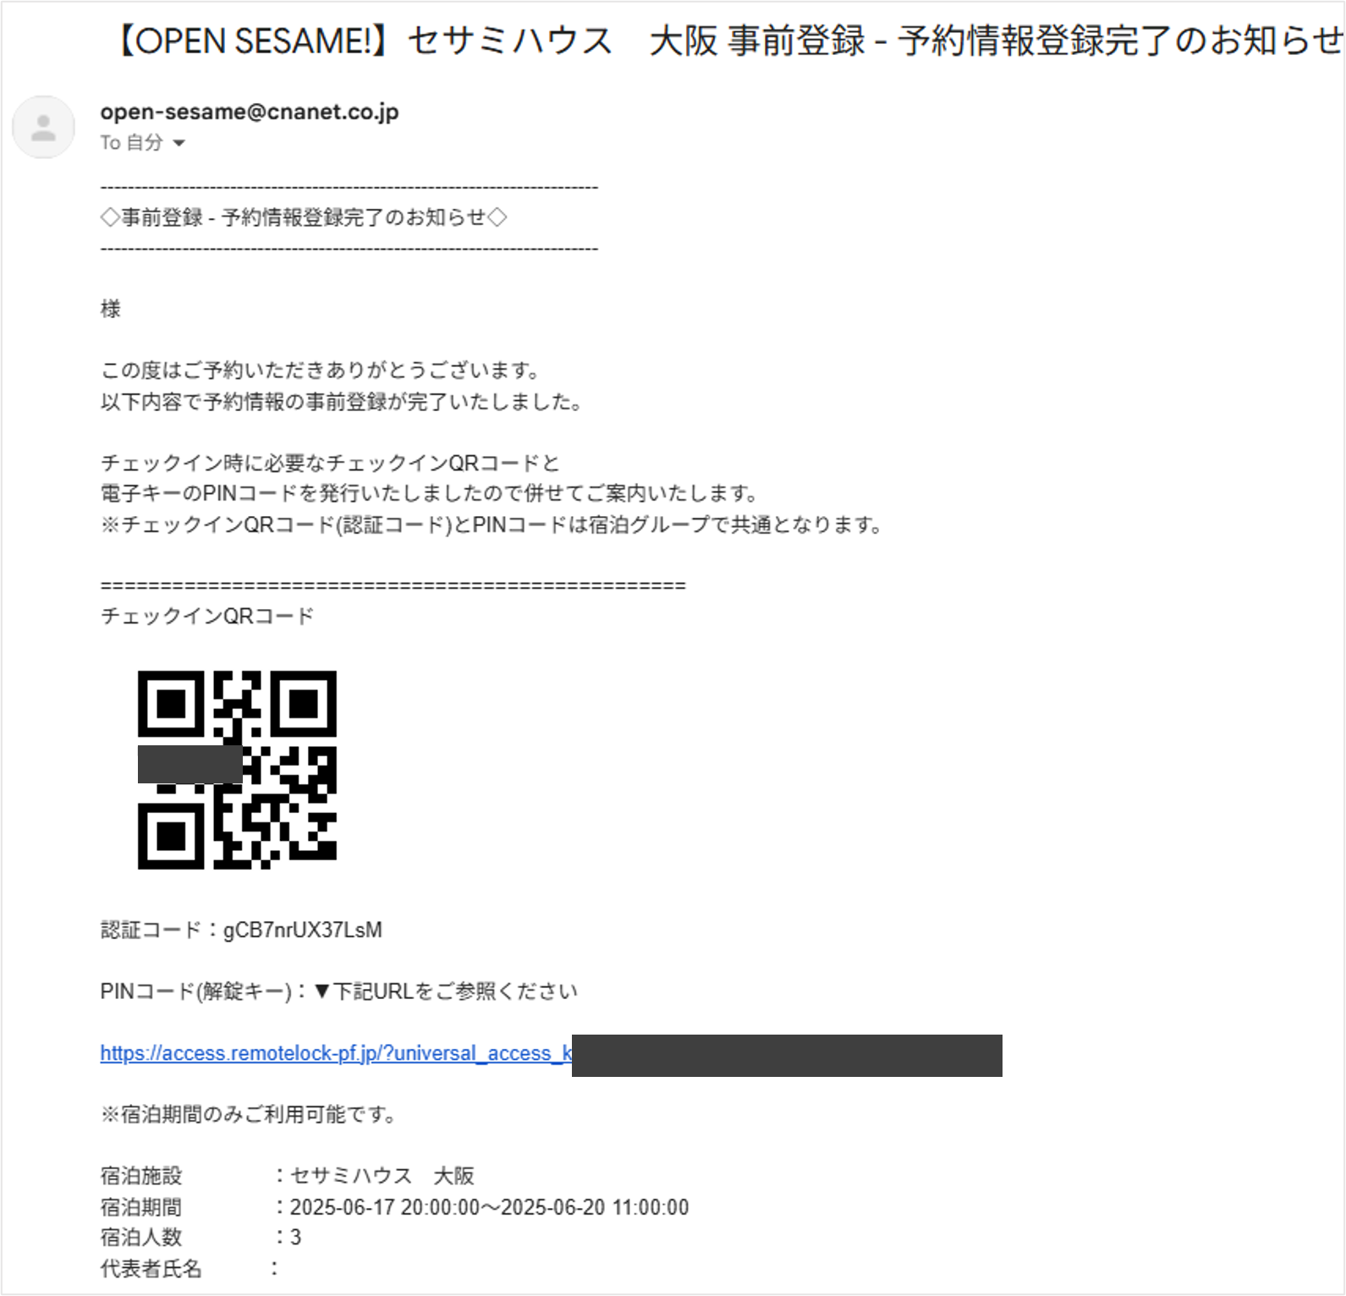
“事前登録サイト”のご利用手順⑤
9.“予約情報登録完了“画面に移動するので、
宿泊者様情報の登録に進みます。
この際メールが自動で送信されますが、この時点ではまだ
ご自身で予約情報を登録したのみとなりますので、事前登録は
まだ出来ておりません。
ｐ.6

Slide 9
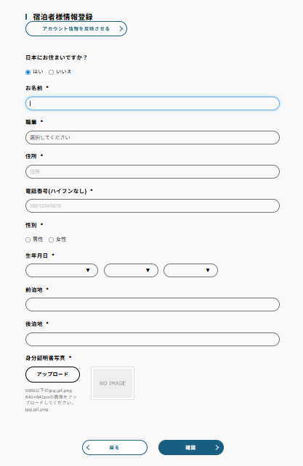
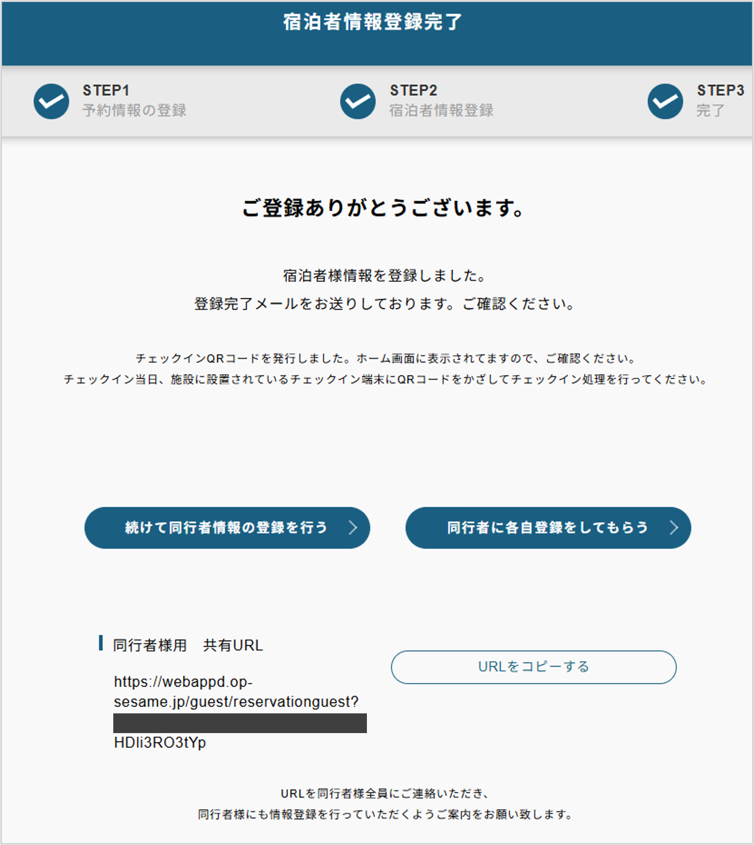
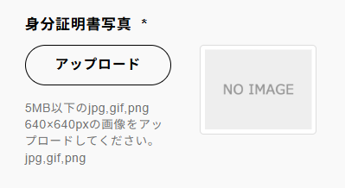
“事前登録サイト”のご利用手順⑥
10.各情報の入力後、「確認」を押し、次に「登録」を行います。
11.登録完了画面へ移動します。宿泊代表者様の登録は完了となりますが、
続けて選択を行う場合は操作してください。また登録完了メールが
送信されます。
海外の方は、パスポートのアップロードが必須となりますが、
日本人の方も施設よっては、身分証の撮影が必須になります。
ｐ.7

Slide 10
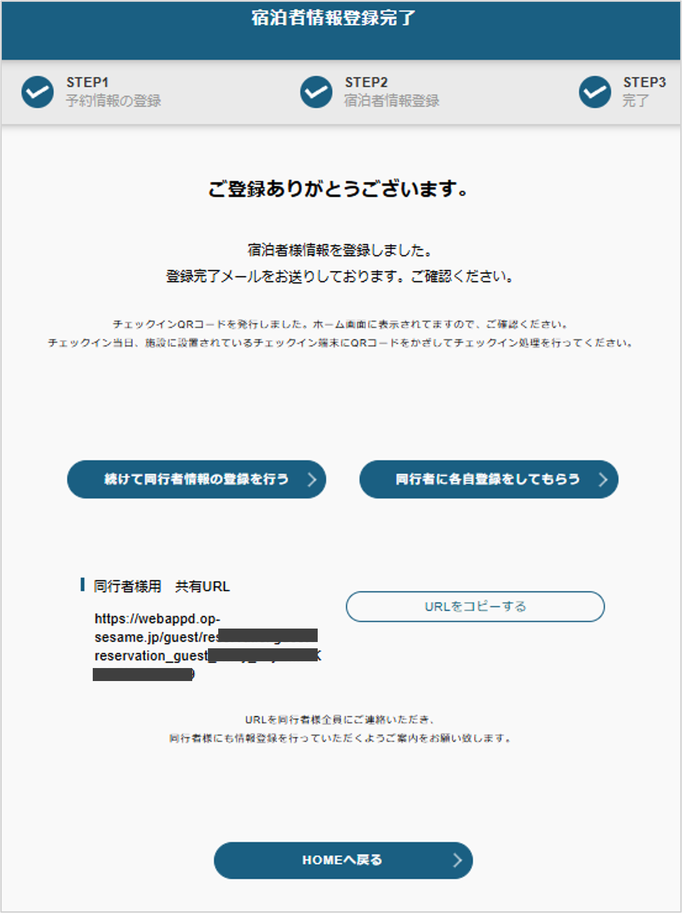


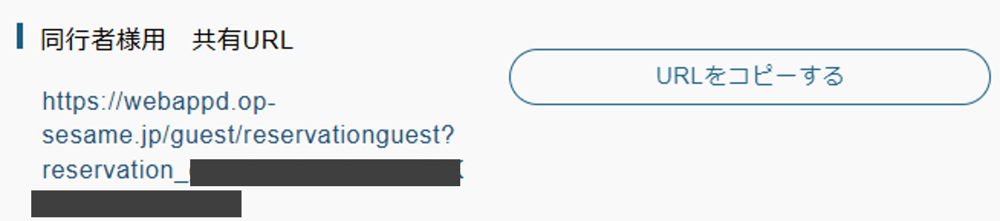

“事前登録サイト”のご利用手順⑦
操作の項目について
続けて同行者の情報を入力する場合はこちらを選択。
→pp.11-12にて説明
同行者様自身に事前登録をして頂く場合はこちらを選択。
→pp.14-15にて説明
1人の場合などや、またはそのまま終了する場合はこちらを選択し、ログアウトします。
ｐ.8

Slide 11
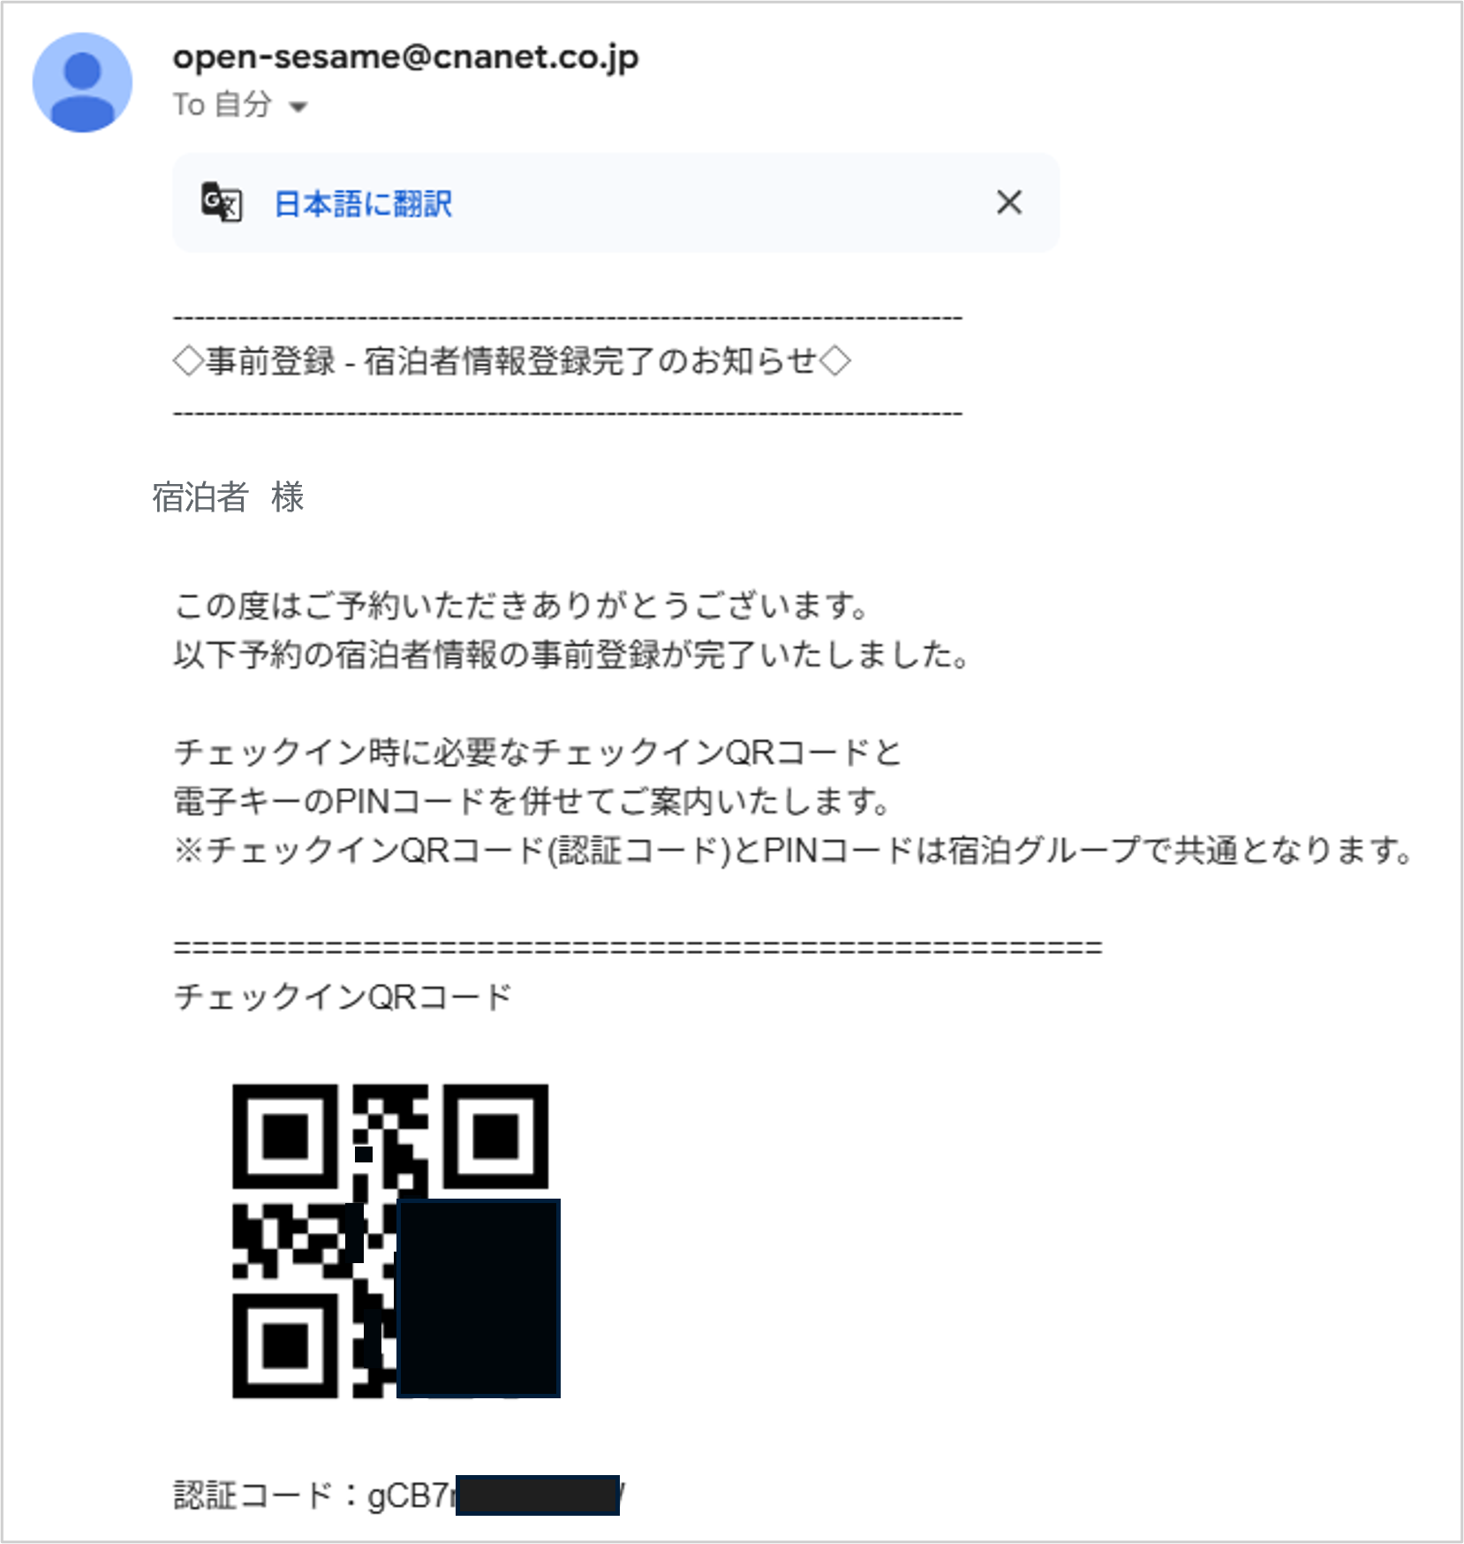
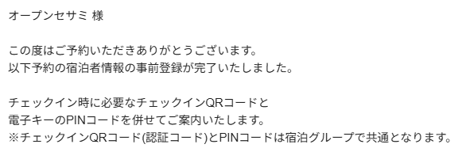
“事前登録サイト”のご利用手順⑧
事前登録完了後のメールについて
登録が完了すると事前登録完了メールが送信されるので、当日はそちらのメールを利用し入室後、チェックインを行います。
宿泊者 様
入室後、QRコードをチェックイン端末にかざします
ｐ.9

Slide 12
続けて同行者の情報を登録する場合
ｐ.10

Slide 13
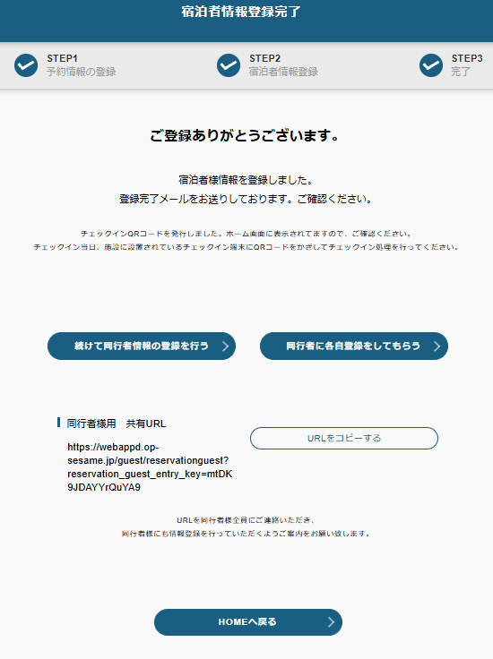
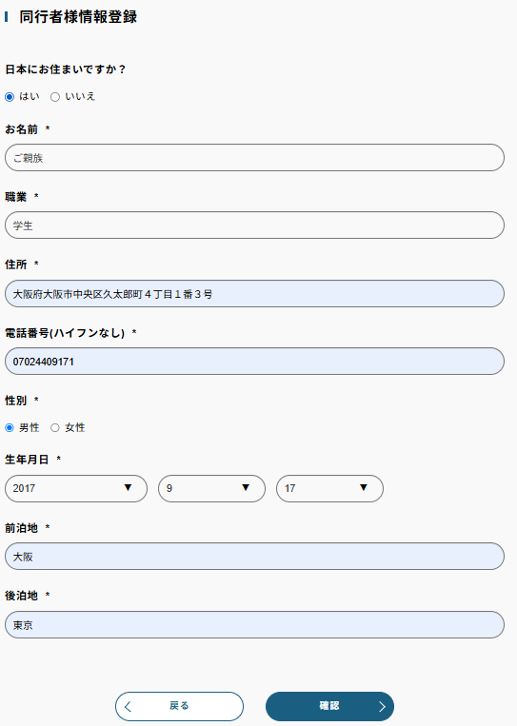
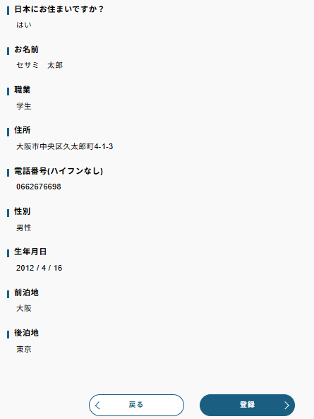
“事前登録サイト”のご利用手順⑨
続けて同行者情報の登録を行う場合
1.続けて同行者情報の登録を行うを選択します。
2.同行者情報を入力し、確認後、登録を押します。
ｐ.11

Slide 14
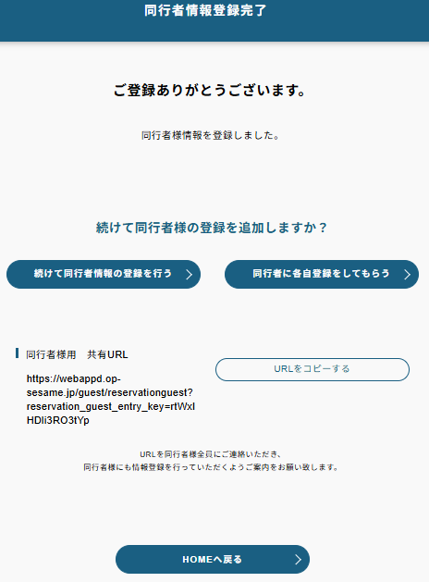
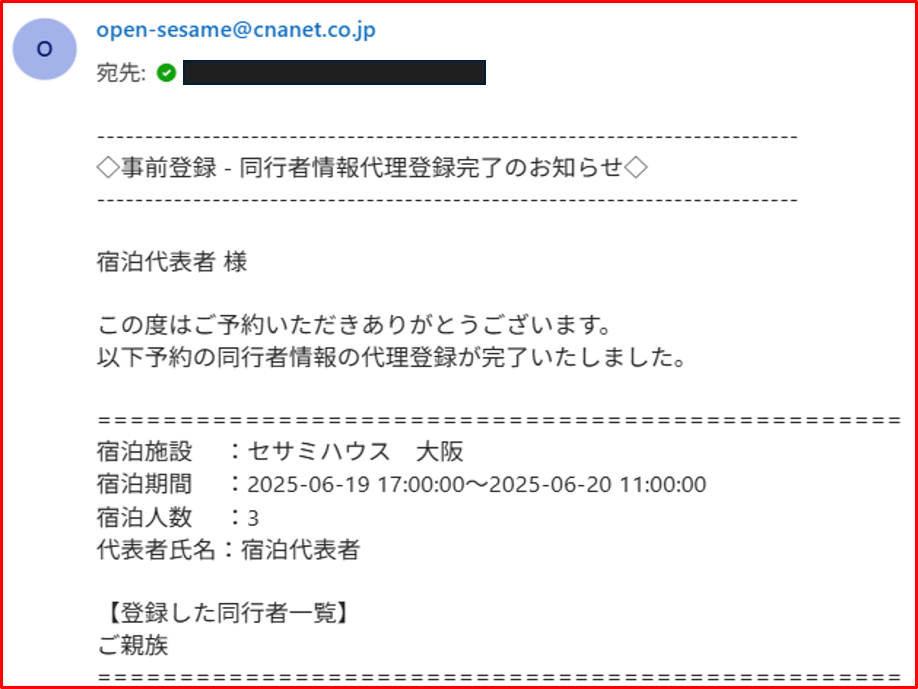
“事前登録サイト”のご利用手順⑩
続けて同行者情報の登録を行う場合
3.以上で同行者情報の登録が完了します。完了後、宿泊代表者様に
同行者情報代理登録完了メールが送信されます。
↓メール内容
ｐ.12

Slide 15
同行者に各自登録して貰う場合
ｐ.13

Slide 16
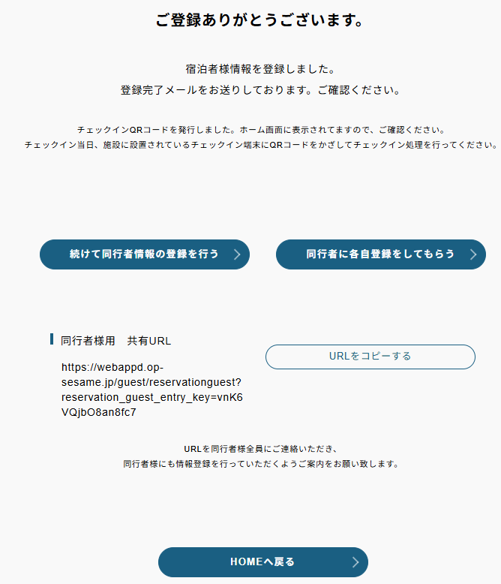
“事前登録サイト”のご利用手順⑪
同行者に各自登録して貰う場合
1. URLをコピーするを押下し、URLのコピーを行います。
2.代表者がコピーした同行者用URLをメールかSNSで送信します。
また、同行者URLを同行者同士で共有する事も可能です。
代表宿泊者
同行宿泊者
同行宿泊者
ｐ.14

Slide 17
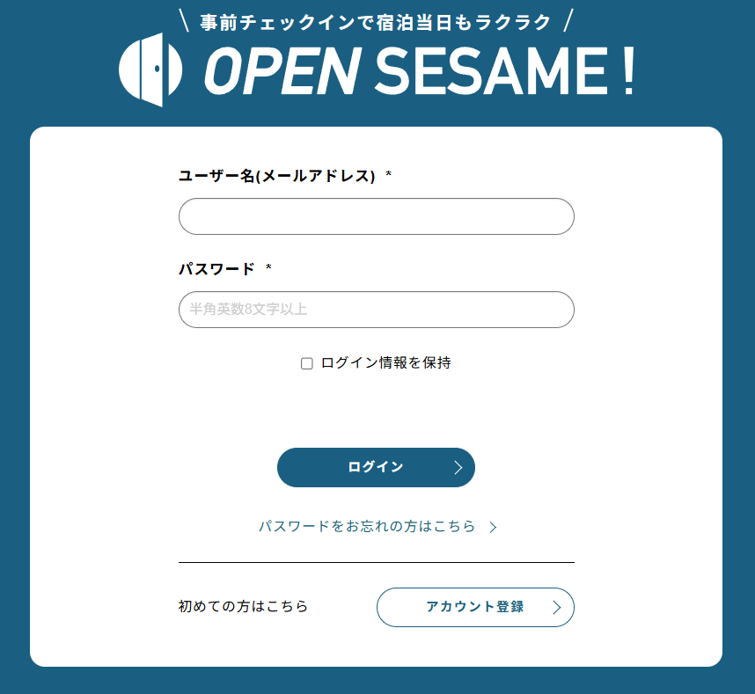
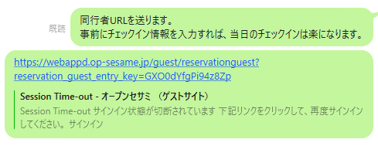
“事前登録サイト”のご利用手順⑫
同行者に各自登録して貰う場合
3. 同行者様は送られたURLをクリック、または検索します。
4.ログインを行います。初めての方はアカウント登録を行ってください。
アカウント登録方法
→pp.2-4
ｐ.15

Slide 18
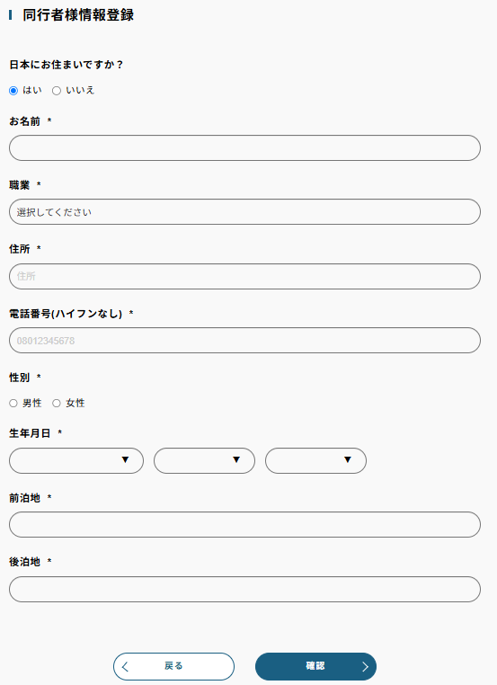
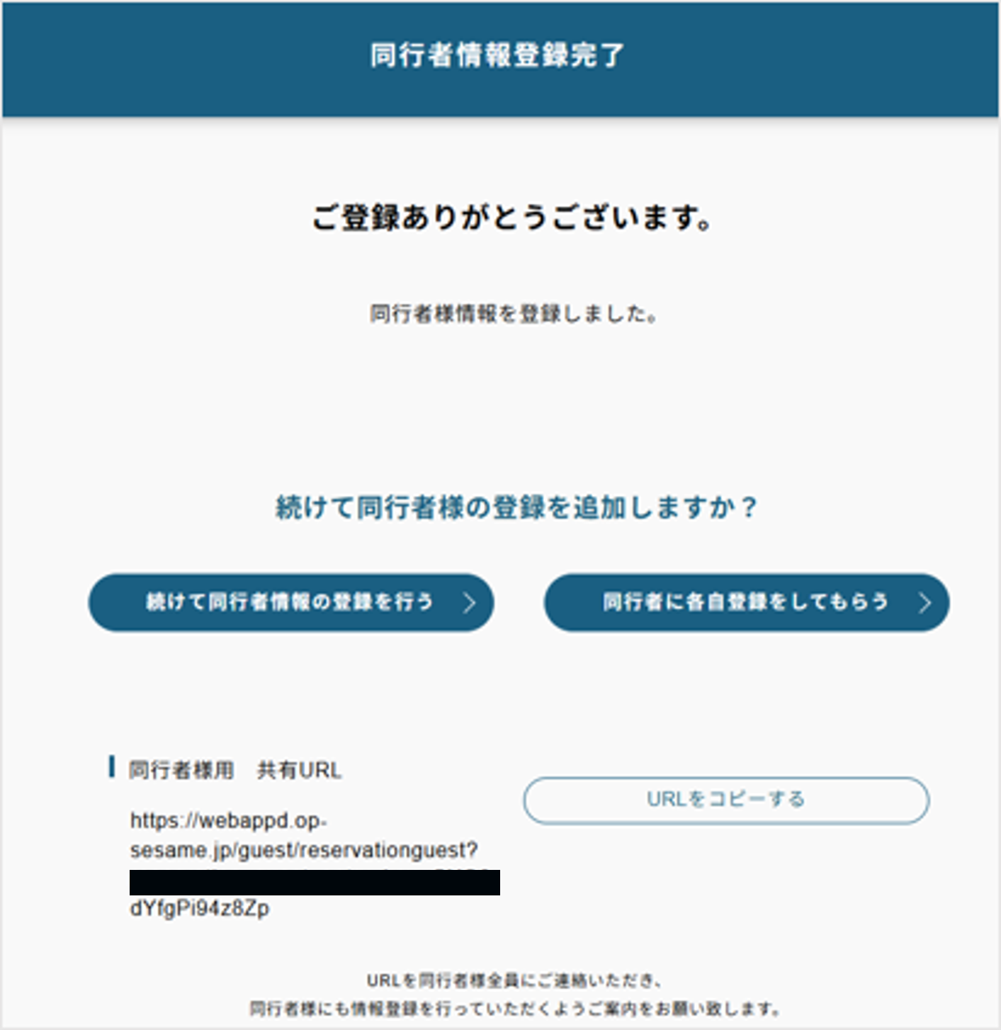
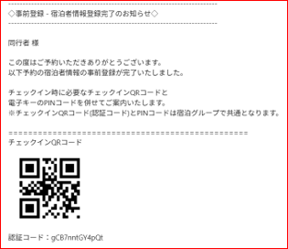
“事前登録サイト”のご利用手順⑬
同行者に各自登録して貰う場合
4.ログインをすると、同行者様情報登録の画面へ移動するので、
宿泊情報を入力し、確認・登録を行います。
5.同行者情報登録完了の画面が出れば完了です。また登録が
完了すると同行者様にメールが送信されます。
↓送られるメール
ｐ.16

Slide 19
チェックインについて
ｐ.17

Slide 20

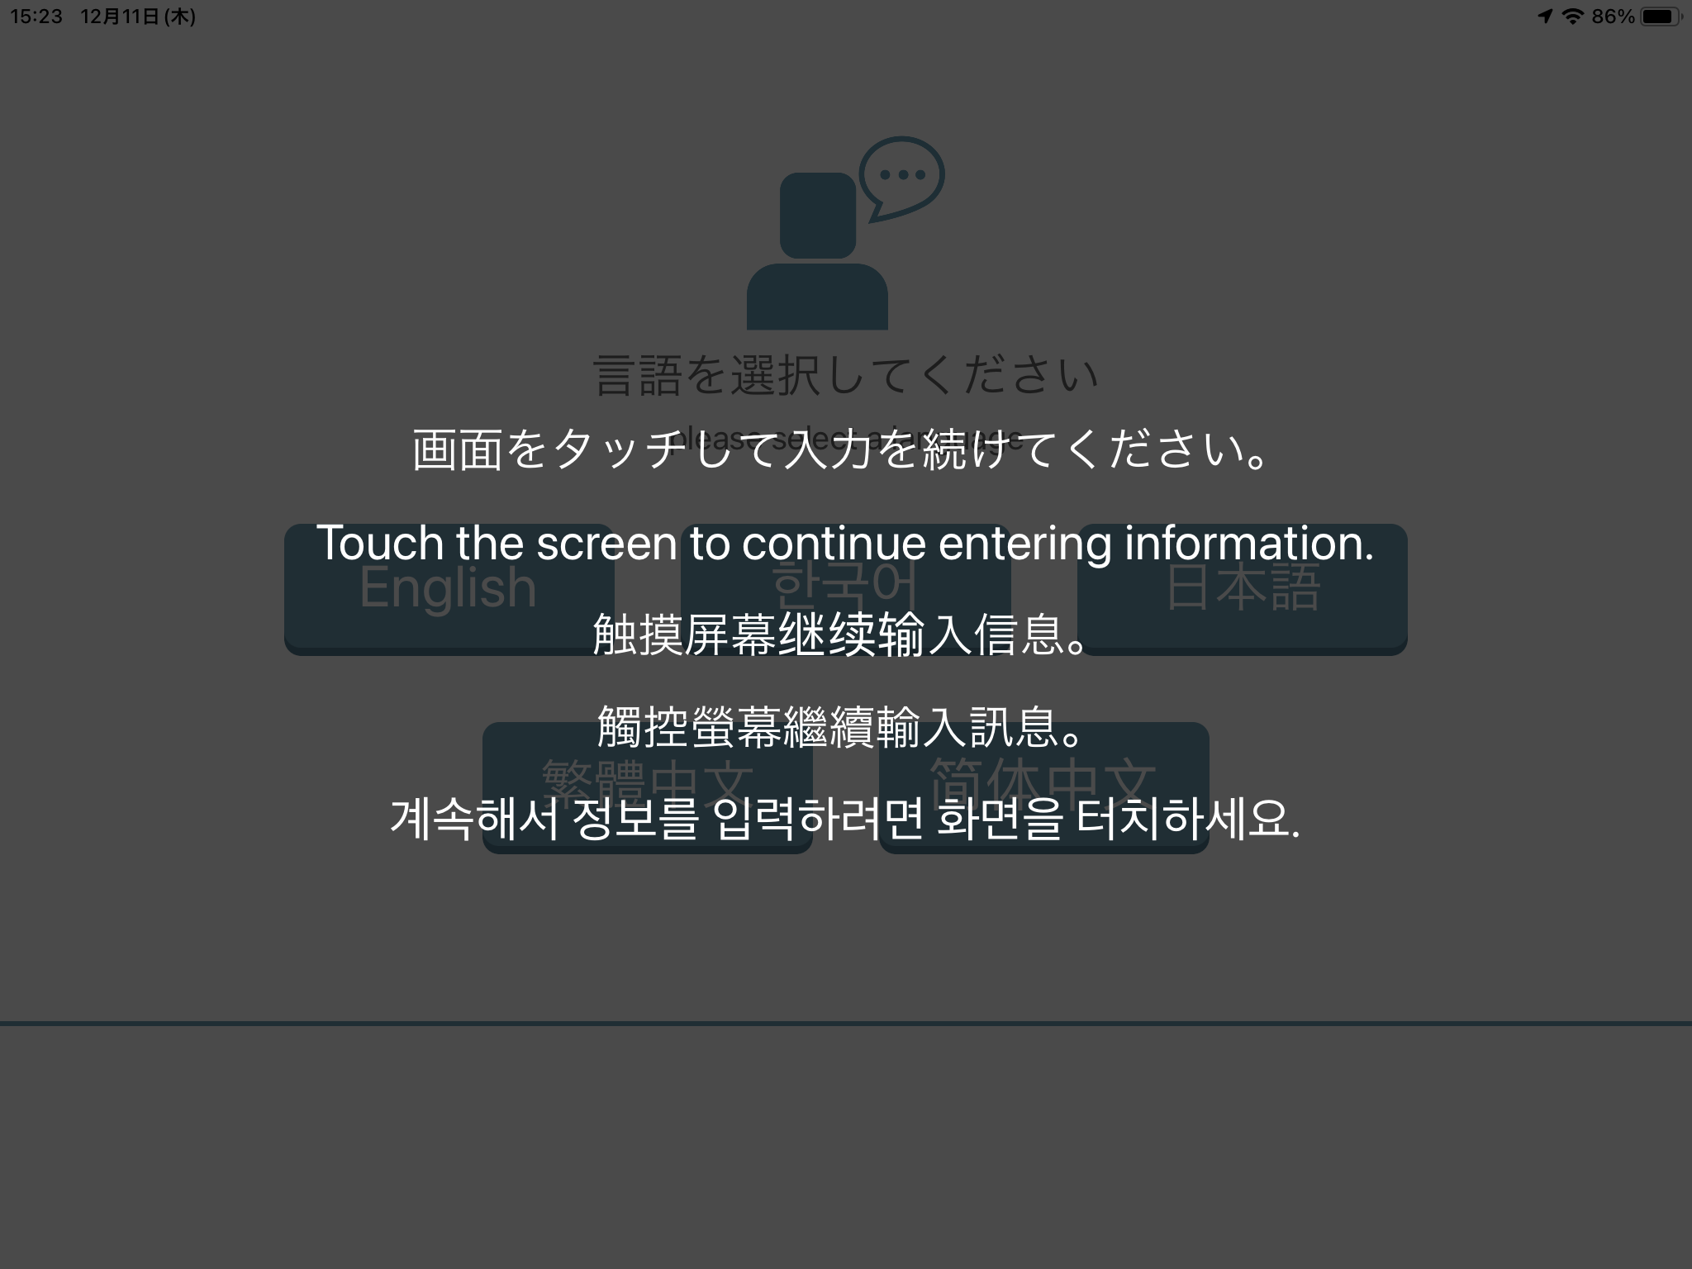
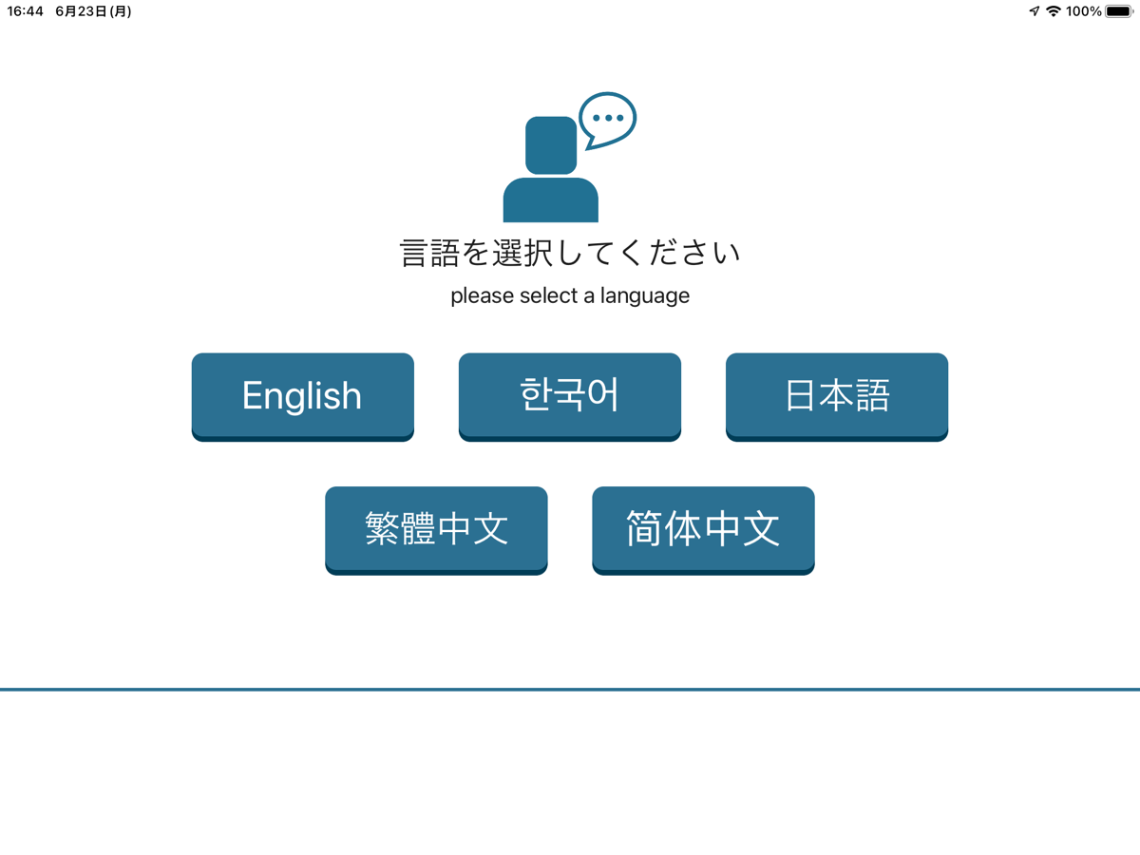
チェックインの手順について①
1.宿泊施設に入室後、チェックイン端末を操作します。
画面が薄暗くなっておりますので、タッチをし操作を開始します。
2.言語を選択し、言語チェックインを開始します。
※「Check Out」ボタンが画面に表記されている場合でも
言語選択を行うことで、続けてチェックインする事が可能です。
そのため、同じグループで別々のタイミングで入室されても
チェックインを行うことが可能です。
ｐ.18

Slide 21
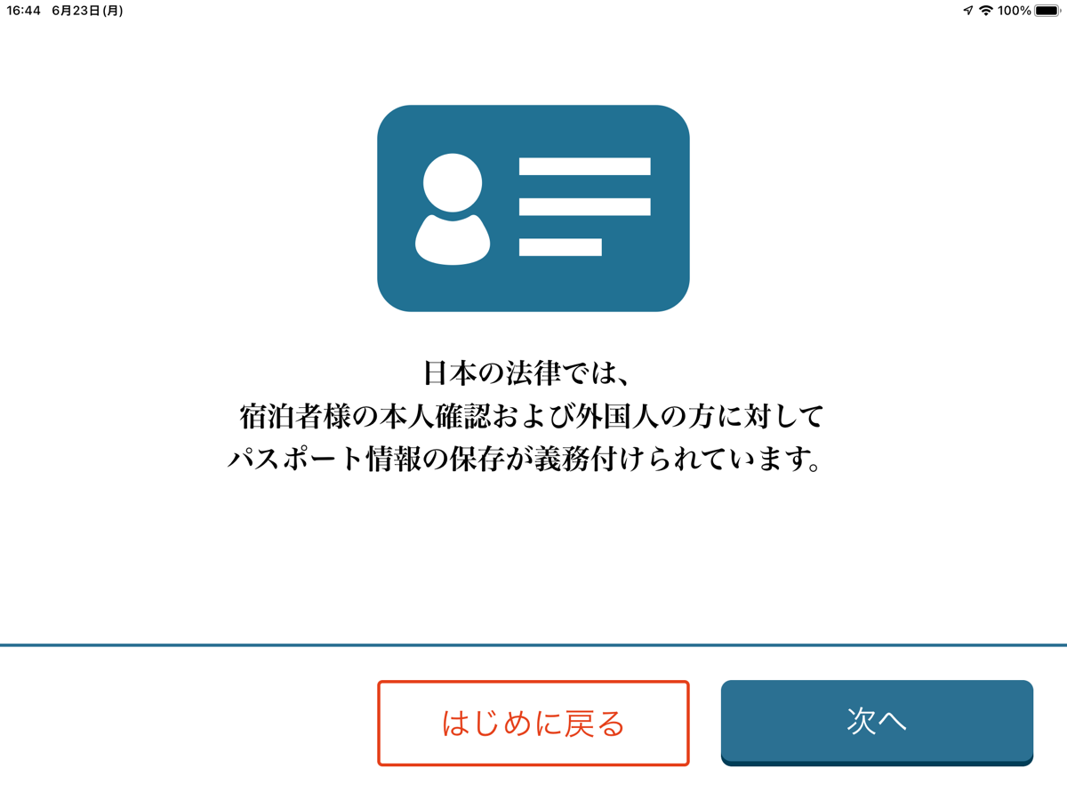
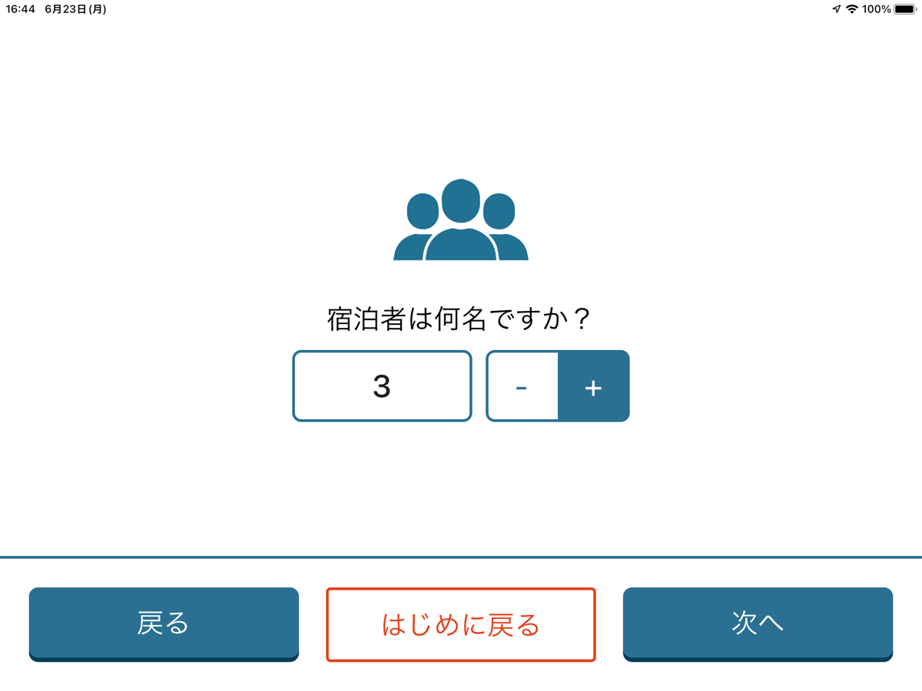
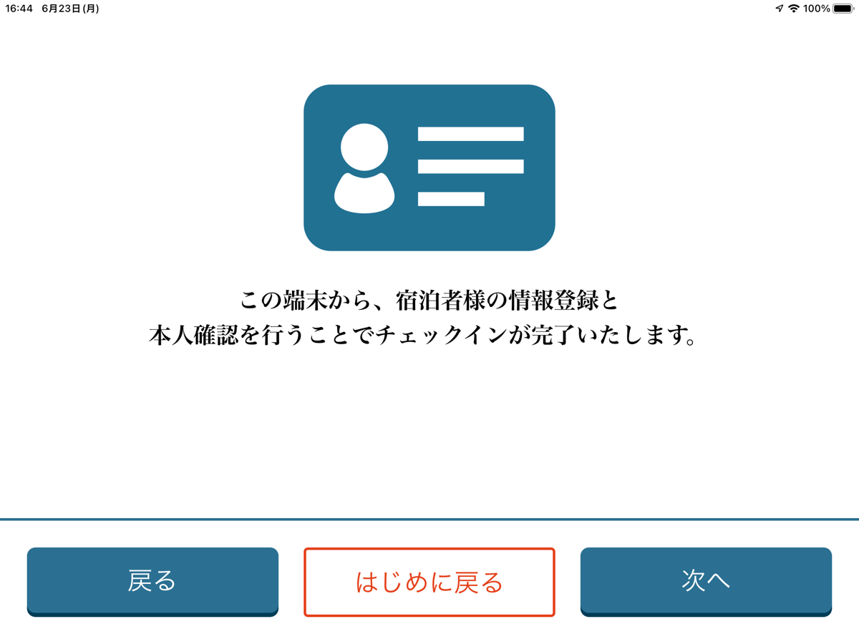
チェックインの手順について②
3.法律に関する説明がありますので、一読し次へを押します。
4.宿泊する人数を選択し、次へを押します。
01
02
ｐ.19

Slide 22
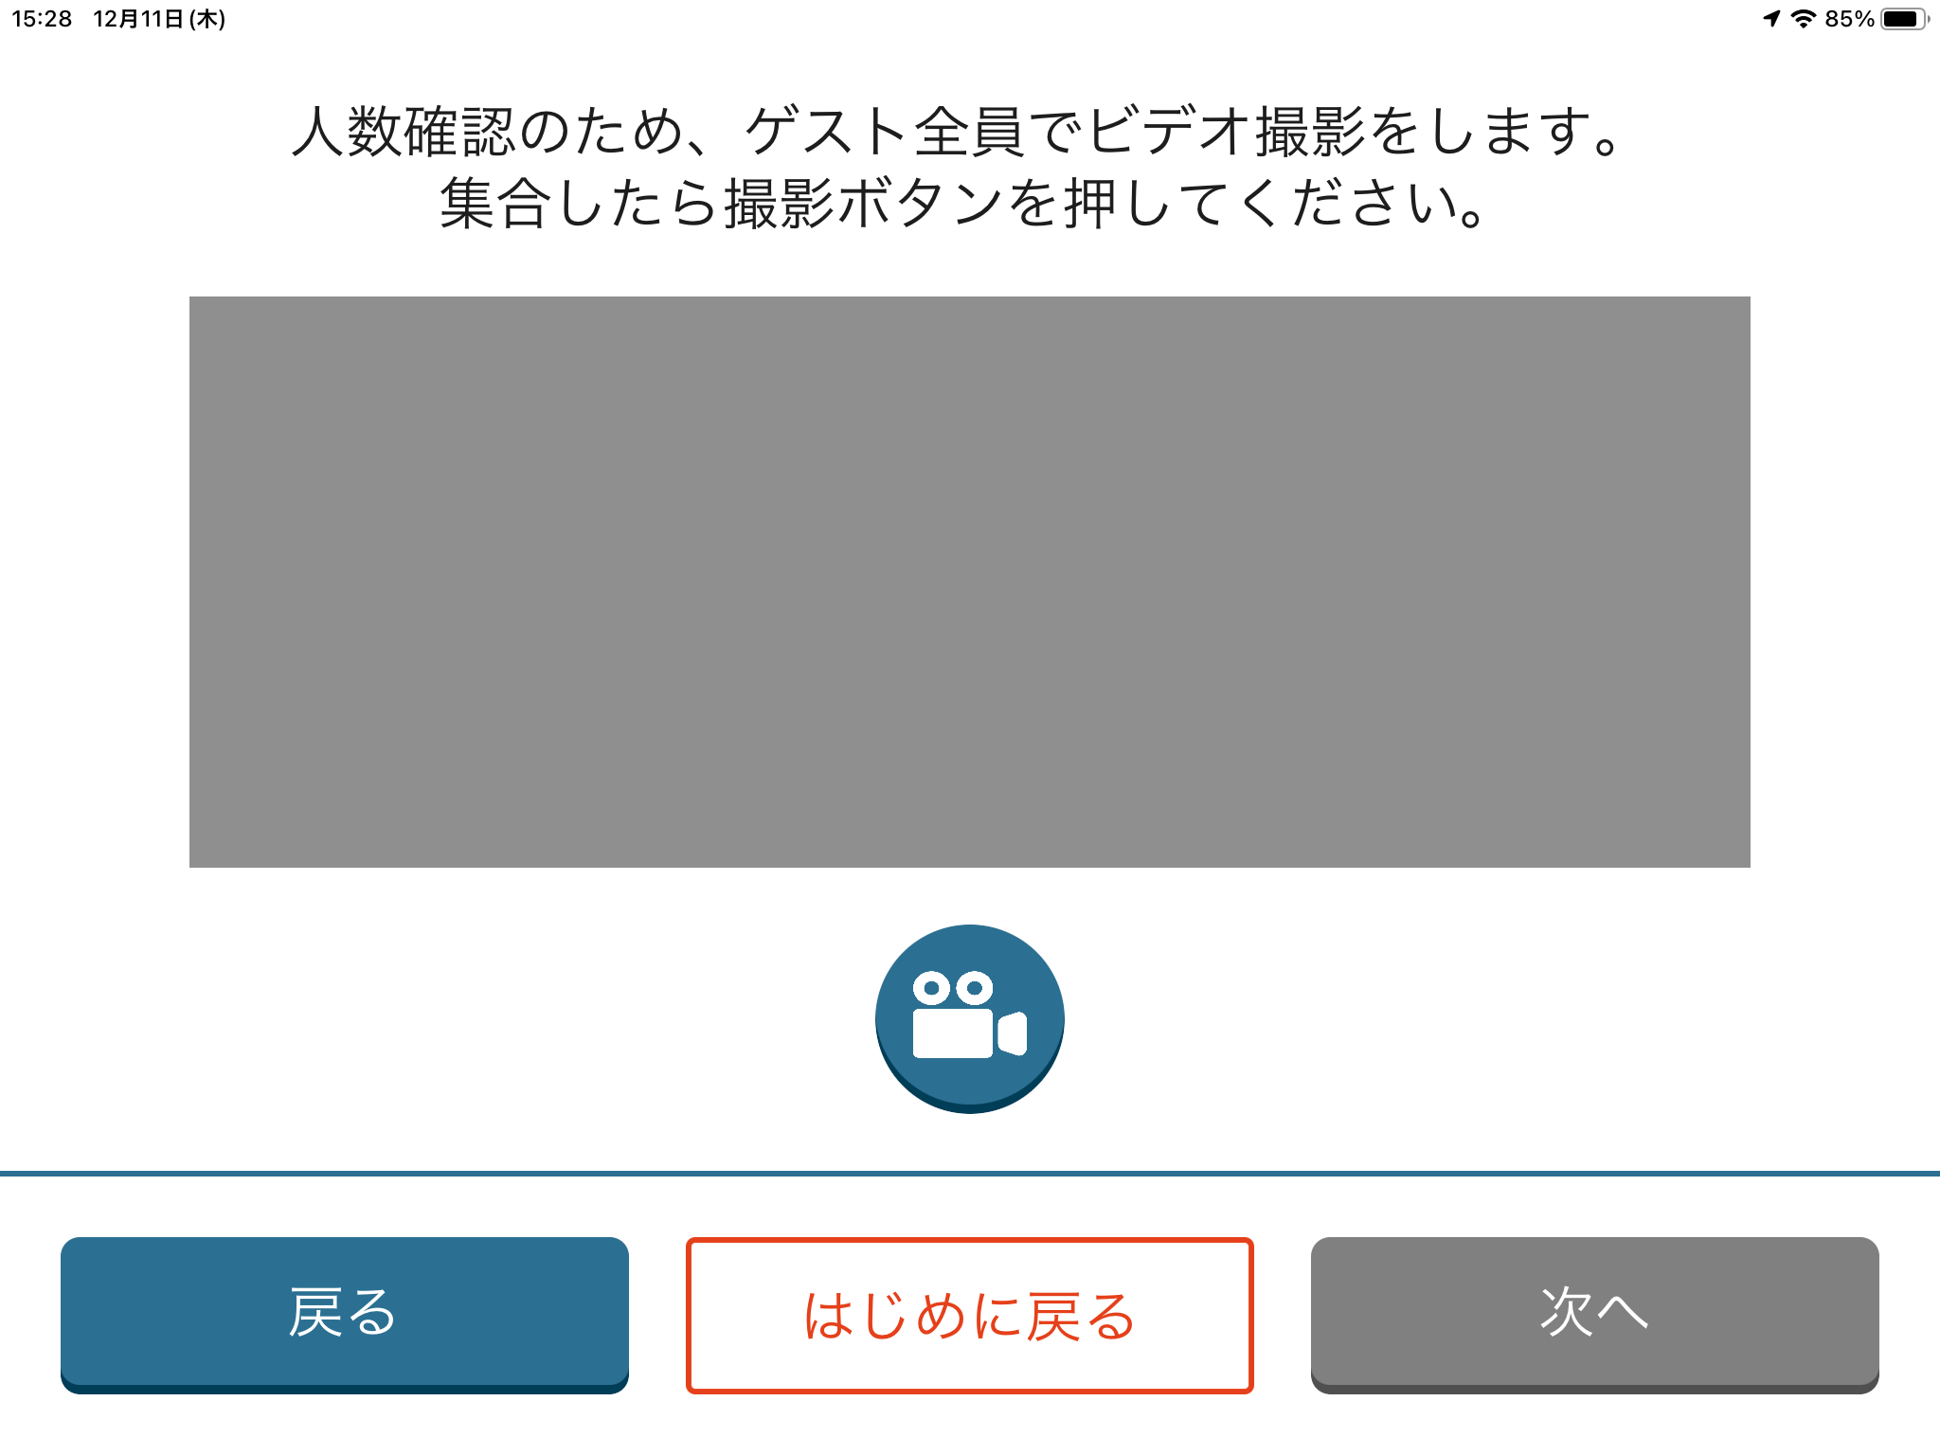
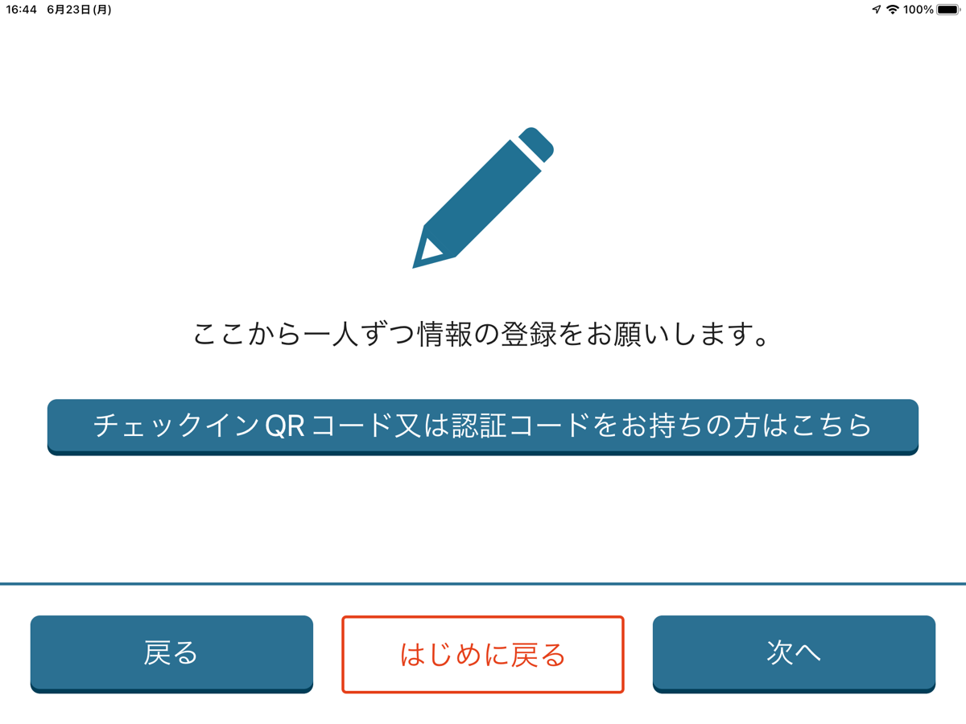
チェックインの手順について③
5.動画撮影がある場合は、「カメラボタン」を押し
5秒程度の動画を撮影します。
6.事前登録を行った、宿泊者様は「QRコードを
お持ちの方はこちら」を選択します。
セキュリティなどの観点から施設によっては動画の撮影を
行う場合がございます。ない場合はそのまま6に進みます。
お持ちでない方は、「次へ」を選択します。
ｐ.20

Slide 23
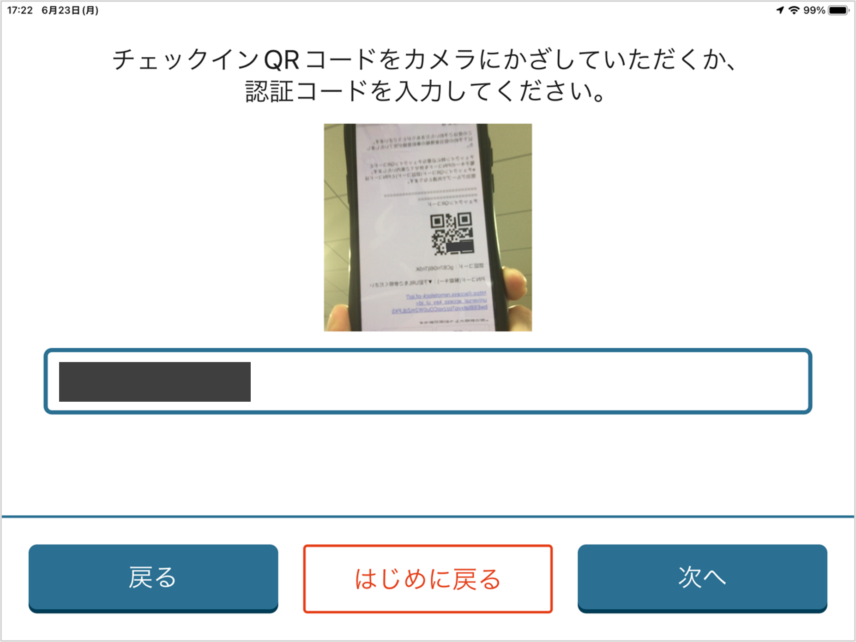
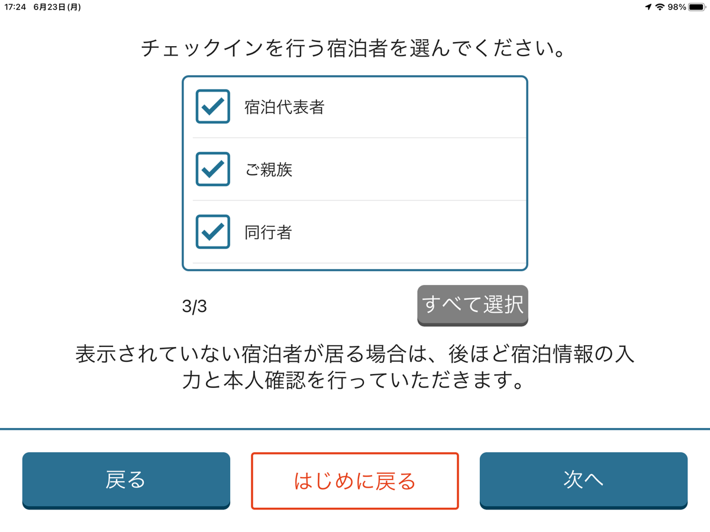
チェックインの手順について④
7.事前登録を行った際に、メールに記載されたQRコードをかざします。
8.チェックインを行う宿泊者様様を選択し、次へを選択します。
上手くQRコードが読み取れない場合は、認証コードを記載します。
ｐ.21

Slide 24
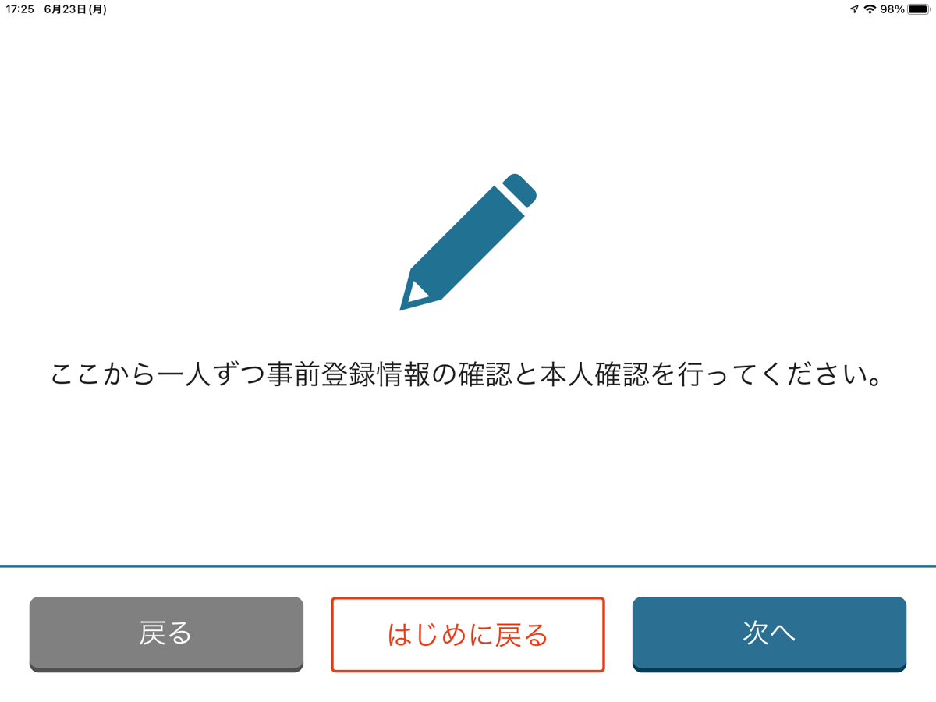
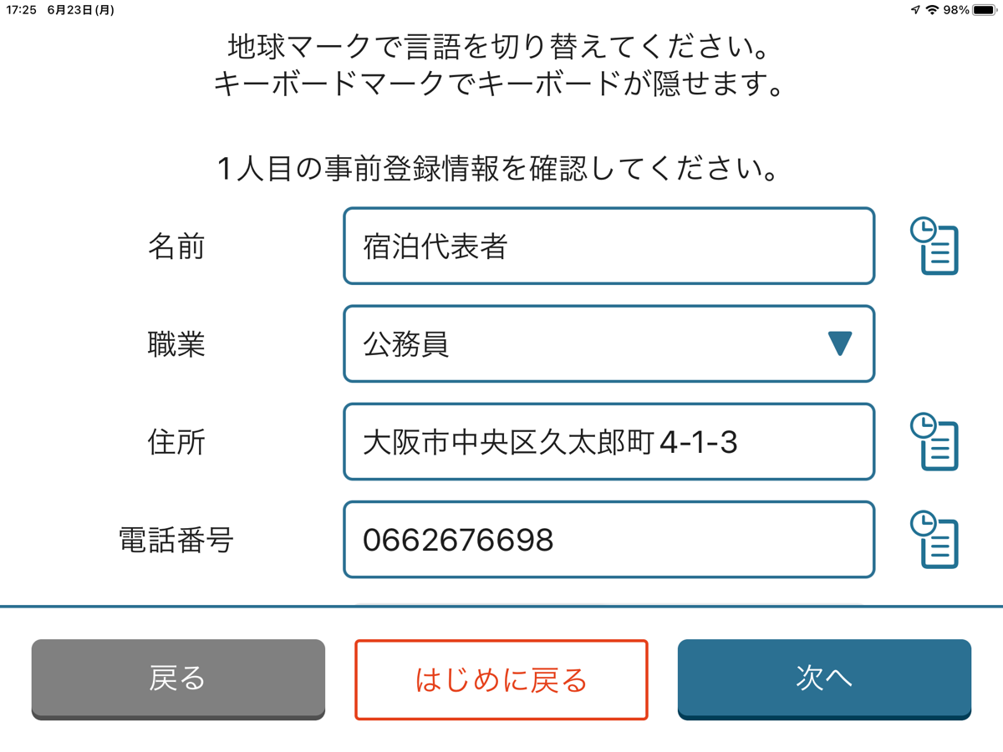
チェックインの手順について⑤
9.選択した宿泊者様の本人確認を行うので、次へを押します。
10.事前登録にて登録した情報が、反映されますので
内容に間違いが無いか確認し、次へを押します。
ｐ.22

Slide 25
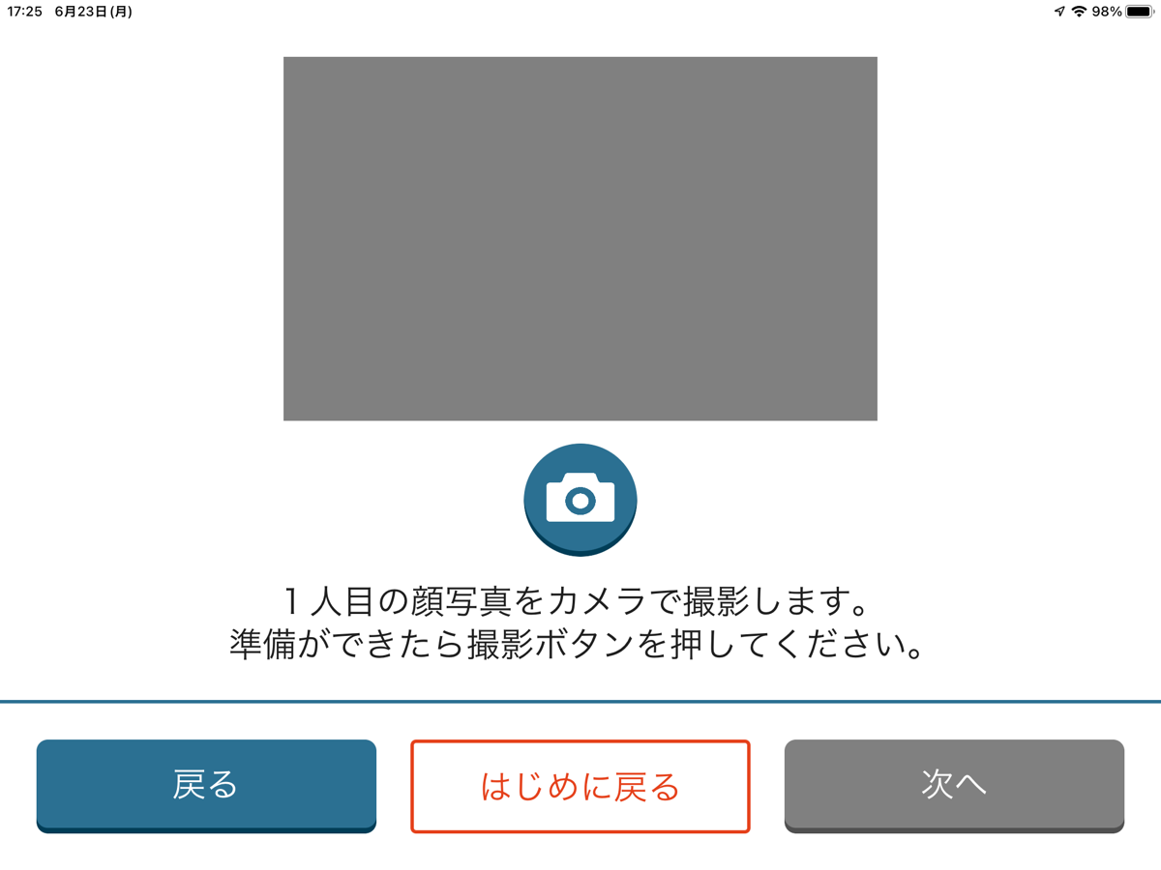
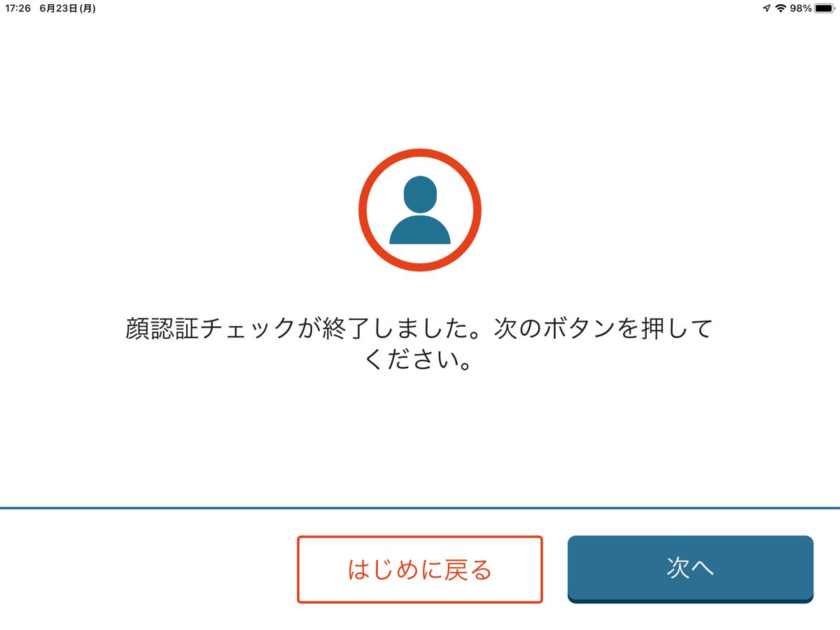
チェックインの手順について⑥
11.ご本人の情報と顔写真を紐づける為、顔写真を撮影します。
真ん中のカメラマークを押し、写真を撮影し次へを押します。
12.全員分の顔の撮影が完了すると、こちらの画面に移行するので
次へを押します。
人数分が終了するまで、10～12の動作を繰り返します。
ｐ.23

Slide 26
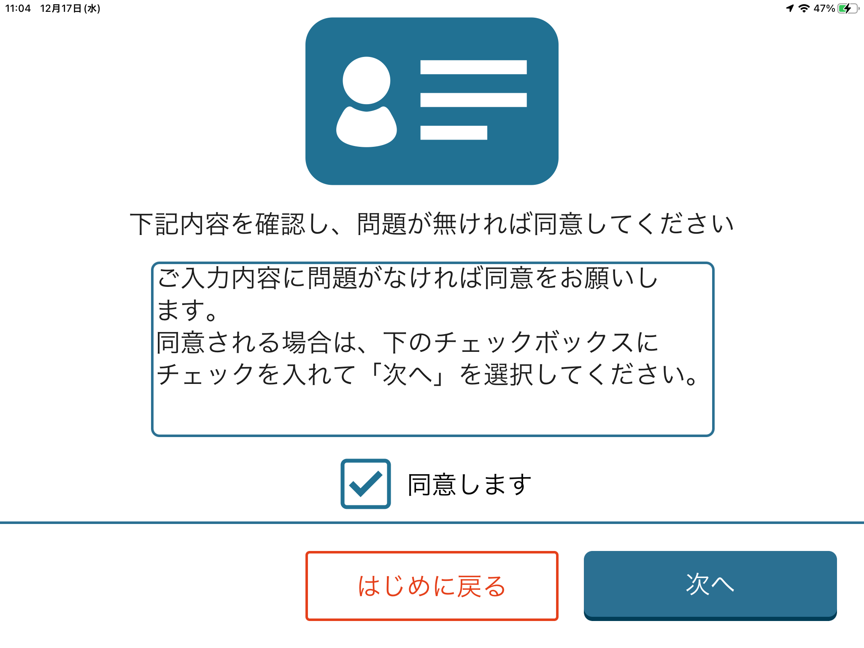
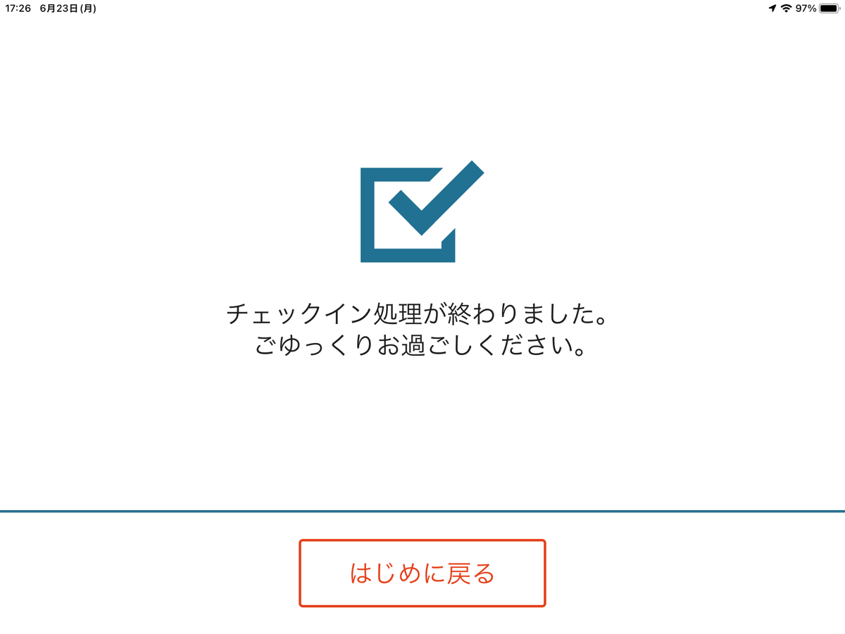
チェックインの手順について⑦
13.「チェックボックス」が設けられている場合は、
内容の確認後、ボックスをタップし「次へ」を選択します。
14.チェックインが完了します。この画面のまま放置するか、
はじめに戻るを押します。
セキュリティなどの観点から施設によってはチェックボックスを設けています。
ない場合はそのまま14に進みます。
ｐ.24

Slide 27
チェックアウトについて
ｐ.25

Slide 28
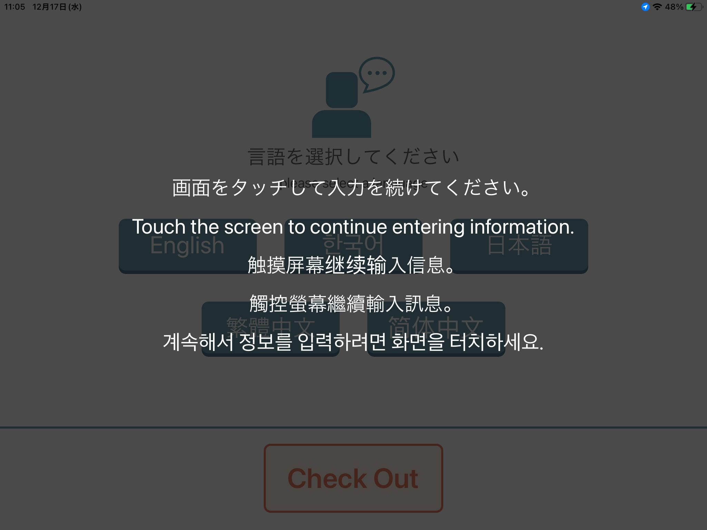
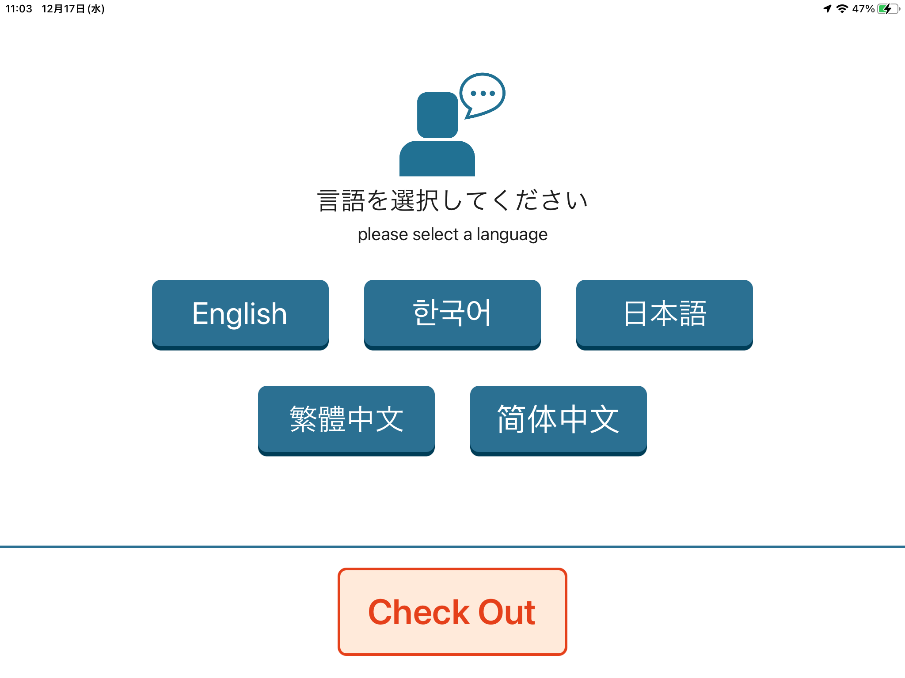
チェックアウトの手順について①
1.画面が薄暗くなっておりますので、タッチをし操作を開始します。
2.「Check Out」ボタンをタップします。
ｐ.26

Slide 29
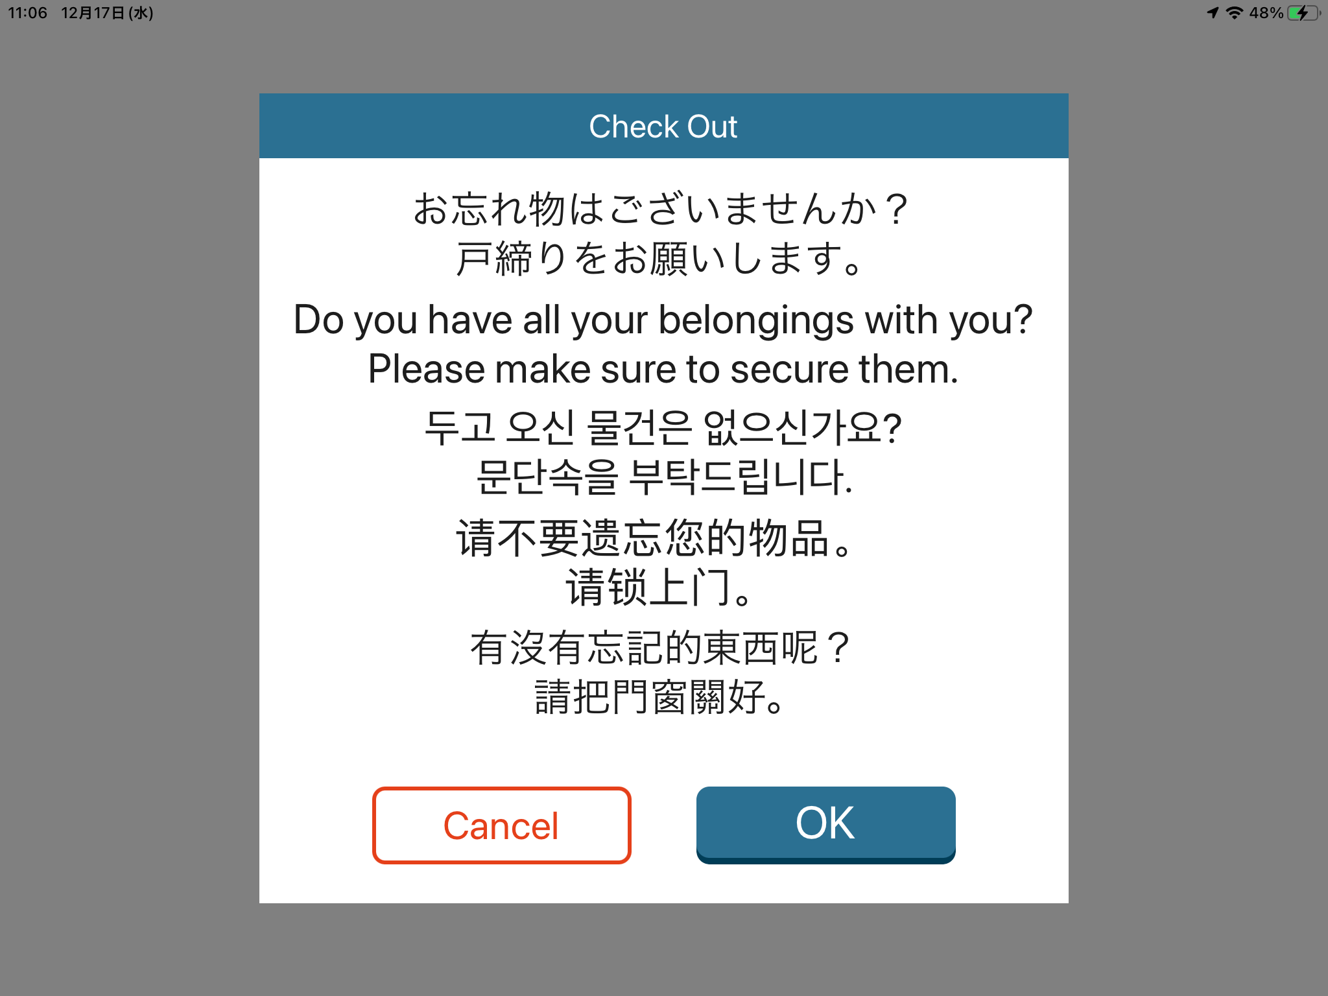
チェックアウトの手順について②
3.チェックアウトに関しての注意文が表記されるので、
確認後、「OK」を選択します。
4.初めの画面に戻ればチェックアウトが完了します。
ｐ.27

Slide 30
事前登録サイトマニュアル
各種機能について
2025.06.13 Ver.1.0
ｐ.28

Slide 31
事前登録状況の確認・修正について
ｐ.29

Slide 32
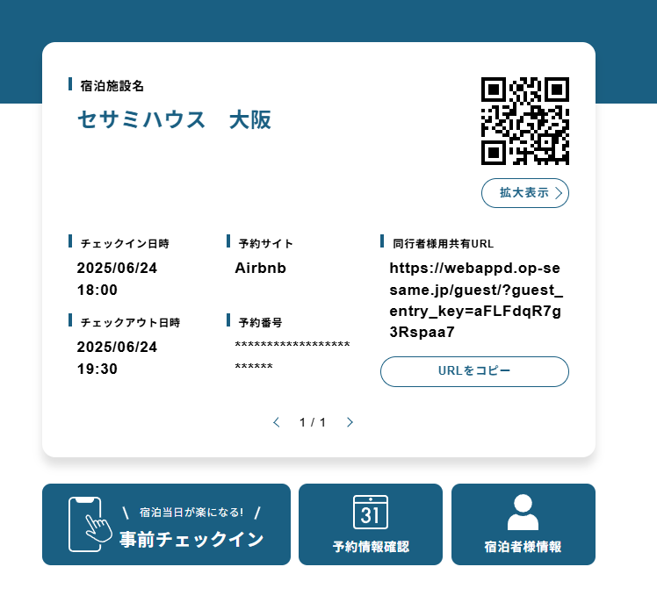
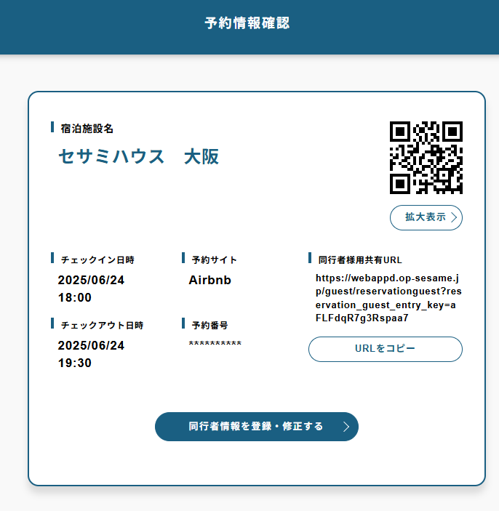
事前登録内容の確認・修正について①
事前登録内容の確認と修正する方法
1.ログインを行い、Homeから予約情報確認を選択します。
２．選択後、同行者情報を登録修正するを選択します。
ｐ.30

Slide 33
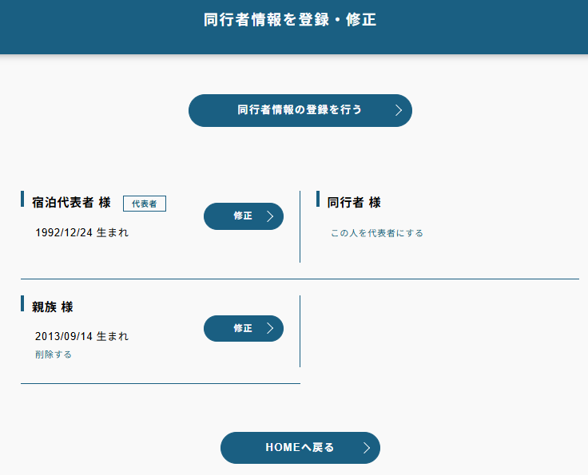

事前登録内容の確認・修正について②
事前登録内容の確認と修正する方法
3.修正を行う登録者の確認します。修正の必要がある場合、
該当する方を選択します。
4.内容を変更し、確認・登録を押します。
同行者URLから各自で予約した内容は修正できません。
また、こちらの画面から同行者登録を行えるのは、代表者様のみです。
ｐ.31

Slide 34


事前登録内容の確認・修正について③
事前登録内容の確認と修正する方法
5.宿泊者情報完了画面へ移行すると完了となります。
↓変更後、宿泊者情報変更完了メールが届きます
ｐ.32

Slide 35
パスワード・メールアドレスの変更、
退会方法について
ｐ.33

Slide 36


パスワード・メールアドレスの変更、退会方法について①
アカウント情報を修正する方法
1.ログイン後、Homeから右上の三本線を選択します。
2.アカウント情報を選択します。
ｐ.34

Slide 37


パスワード・メールアドレスの変更、退会方法について②
アカウント情報の修正する方法
3.変更したい内容を選択し、変更をクリックし画面に
沿って内容を変更します。
4.どの項目でも変更を行うとメールが送信されます。
メールアドレスを変更した場合、変更先にメールが送信されます。
※退会について、チェックインがまだの予約情報がある場合、
チェックインQRコードは使用できなくなりますのでご注意ください。
ｐ.35

Slide 38
アカウントに登録した
チェックイン情報の修正について
ｐ.36

Slide 39
アカウントに登録したチェックイン情報の修正について
アカウント情報修正
1.ログイン後、Homeから右上の三本線を選択します。
2.アカウント情報を選択します。
ｐ.37

Slide 40




登録したチェックイン情報の修正について
アカウント情報修正
3.変更する内容を修正し、確認を押します。
4.確認画面にて登録を押します。
5.登録完了画面へ移り、後にメールが
送信されます。
ｐ.38

Slide 41
予約情報のみを発行し、
後から事前登録を行う方法について
ｐ.39

Slide 42



登録したチェックイン情報の修正について
事前チェックインについて
1.ログインを行い、Homeを選択します。下記の画像となるので
事前チェックインを選択します。
2.メールに記載されたQRの下の認証コードを入力します。
ｐ.40

Slide 43


登録したチェックイン情報の修正について
事前チェックインについて
3.過去に発行した予約を登録します。
4.宿泊者の登録を行います。
一度、チェックアウトされた予約は登録することが出来ません。
ｐ.41

